Slide 1
ΑΡΧΑΙΑ ΕΛΛΗΝΙΚΗ ΓΡΑΜΜΑΤΕΙΑ
ΔΡΑΜΑΤΙΚΗ ΠΟΙΗΣΗ – ΤΡΑΓΩΔΙΑ

Slide 2

Αθήνα → δεν είναι ολόκληρη η Κλασική Ελλάδα. Μια από τις χίλιες και πλέον πολιτικές οντότητες που εκτείνονται από το δυτικό άκρο της Ισπανίας μέχρι τη Μαύρη Θάλασσα. Όλες μαζί → Ελλάς.
Ωστόσο: η έκταση, η σύνθετη κοινωνική δομή, ο ριζοσπαστικά δημοκρατικός τρόπος ζωής, οικονομικοί, στρατιωτικοί, πολιτικοί λόγοι, καθώς και έντονη αφοσίωση της πόλης στη διάδοση της λογοτεχνίας καθιστούν την Αθήνα το πρυτανεῖον τῆς σοφίας ( Πλάτων, Πρωταγόρας ).
Ακόμη και η ήττα από Σπάρτη δεν αλλοιώνει ρόλο Αθήνας ως κέντρο πνευματικού πολιτισμού.
Αττική διάλεκτος και μορφές αθηναϊκού πολιτισμού ( συμπεριλαμβανομένης της τραγωδίας ) —> βάσεις ευρύτερου ελληνικού πολιτισμού που εξαπλώθηκε μέχρι την Ασία ( Αφγανιστάν, Παντζάμπ ) Αίγυπτο, ανατολική Μεσόγειο και Τουρκία.

Slide 3

Γέννηση τραγωδίας:
→ οπαδοί εθνολογικής κατεύθυνσης ( χοροί και μιμητικές τελετές βλάστησης πρωτόγονων λαών ). Το εθνολογικό υλικό διατηρεί την αξία του γι'αυτό που σήμερα ονομάζουμε υποδομή του δράματος ( μάσκα σαν μέσο μεταμόρφωσης και φαινόμενο θεοληψίας, δηλαδή μίμηση δαιμονικών δυνάμεων και εσωτερίκευσή τους ).
Ωστόσο: για αναζήτηση ενός πιο πρόσφορου εδάφους σχετικά με την εξελικτική πορεία της τραγωδίας σε ελληνικό έδαφος:
→ Ποιητική Αριστοτέλη: αφετηρία εξέλιξης του δράματος είναι οι πρωτοτραγουδιστές ( ἐξάρχοντες ) του διθυράμβου ( κεφ. 4., 1449 a 9 )
Προσοχή: Στην Ποιητική ο Αριστοτέλης διακρίνει και μια δεύτερη προβαθμίδα της τραγωδίας.
Ο όρος “ σατυρικόν ” προκάλεσε σύγχυση στους Αλεξανδρινούς φιλολόγους αφού → τελικά η τραγωδία προέρχεται από το Σατυρικό Δράμα ή από τον Διθύραμβο;
Λύση μυστηρίου σχετικά με την προέλευση της τραγωδίας
Ο ευρετής του Σατυρικού Δράματος, ο Πρατίνας από τον Φλιούντα, δρα μετά τον Θέσπι ( διέκρινε τον ἐξάρχοντα από τα υπόλοιπα μέλη του Χορού ).
Σύμφωνα με τον Lesky, ο Αριστοτέλης με τον όρο “ σατυρικόν ” δεν εννοεί το Σατυρικό Δράμα, αλλά τις σατυρόμορφες προβαθμίδες του.
Το λεξικό Σούδα κατονομάζει τον Αρίωνα ως εὑρετὴν τοῦ τραγικοῦ τρόπου. Πρώτος αυτός τραγούδησε διθύραμβο, παρουσίασε χορό και παρουσίασε Σατύρους που απάγγελαν έμμετρα.
Αρίων → δεν ήταν ο ευρετής του διθυράμβου! Απλώς τον μετέτρεψε σε χορικολυρικό καλλιτεχνικό είδος. Επομένως: η ένωση διθυράμβου με το σατυρικό ( χοροί Σατύρων ) αιτιολογεί πλήρως την παράλληλη αναφορά του Αριστοτέλη σε σατυρικόν και διθύραμβο.

Slide 4

Πρώτος που ανέβασε τραγωδία στο πλαίσιο των Μεγάλων Διονυσίων:
Θέσπις από τον δήμο Ικαρίας ( 61η Ολυμπιάδα, 536/5 - 533/532) π.Χ. πρώτος καταγεγραμμένος νικητής σε αγώνες τραγωδίας το 534 π.Χ.
Άλλοι σημαντικοί δραματουργοί πριν τους τρεις “μεγάλους”:
Χοιρίλος: πρώτη παράστασή του στην 64η Ολυμπιάδα ( 523 - 520 π.Χ ). Στην 70η Ολυμπιάδα ( 499 - 496 ) κατά τη διάρκεια ενός αγώνα με τον Αισχύλο καταρρέουν οι ξύλινοι πάγκοι των θεατών.
Φρύνιχος: σύμφωνα με τη Σούδα, νίκη στην 67η Ολυμπιάδα ( 511 - 508 ). Ευρετής του γυναικείου προσωπείου. Του επιβάλλεται πρόστιμο χιλίων δραχμών εξαιτίας του έργου του Μιλήτου άλωσις (494 ), γιατί υπενθύμισε την καταστροφή της Μιλήτου από τους Πέρσες στο αθηναϊκό κοινό, το οποίο ξεσπά σε λιγμούς.

Slide 5
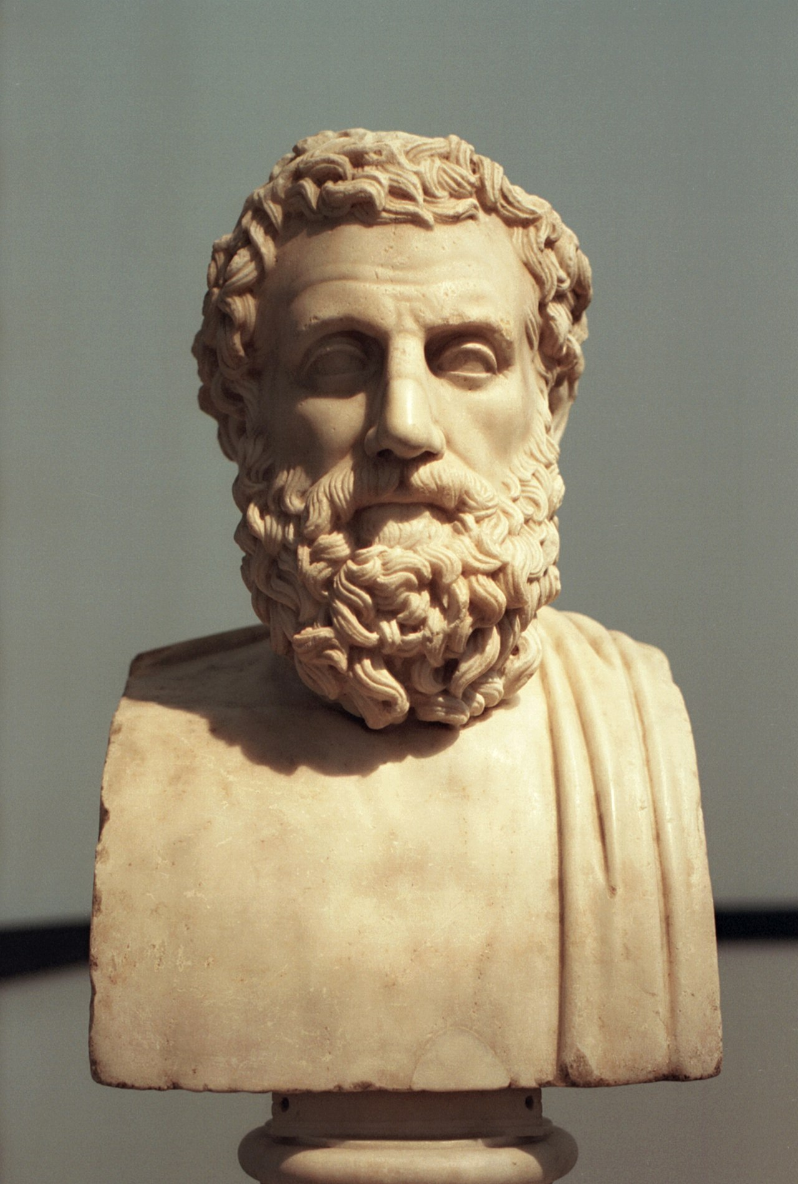
Παυσανίας (1, 21, 2 ): «παιδί ακόμα όταν κοιμόταν μέσα σε ένα αμπέλι, του παρουσιάστηκε ο Διόνυσος και του έδωσε εντολή να γράψει τραγωδίες».
Αισχύλος ( 525/4 π.Χ, Ελευσίνα - 456 π.Χ Γέλα Σικελίας )
υποβάλλεται σε δίκη επειδή είχε παραβιάσει το απόρρητο των Ελευσινίων μυστηρίων ( δεν γνωρίζουμε με ακρίβεια αν ήταν μυημένος )
υπηρετεί ως οπλίτης → προέρχεται από οικογένεια μεσαίας τάξης.
Πολεμά στον Μαραθώνα και τη Σαλαμίνα ( υπάρχουν αναφορές και για την Πλάταια, το Αρτεμίσιο και τη Μυκάλη, οι οποίες ωστόσο αμφισβητούνται ).
Βιώνει την κατάλυση της τυραννίδας και την εγκαθίδρυση της δημοκρατίας του Κλεισθένη.
Πρώτη νίκη σε δραματικούς αγώνες → 484 ( Πάριο Xρονικόν ). Νικά συνολικά 12 φορές όσο βρίσκεται εν ζωή.

Slide 6
Σούδα: 28 νίκες. Αναφέρονται πιθανότατα και μεταθανάτιες παραστάσεις.
Επανάληψη των Περσών στην αυλή του τυράννου των Συρακουσών Ιέρωνα.
«Οσο γιά τό έρώτημα γιατί ό Αισχύλος πήγε στήν Αύλή του'Ιέρωνα, ό Βίος (8) έχει συγκεντρώσει κάθε λογής άπίθανα μυθεύματα: ό ποιητής δέν μπόρεσε νά άντέξει μιά ήττα άπό τον νεαρό Σοφοκλή ή και άπό τον Σιμωνίδη (μέ μιά ελεγεία γιά τούς νεκρούς του Μαραθώνα)→ ανυπόστατα!
468 → ηττάται από τον Σοφοκλή.
467 → νικά με τη Θηβαϊκή Τετραλογία ( Επτά επί Θήβας, Λάιος, Οιδίπους και το σατυρικό δράμα Σφιγξ ).
458 → νικά με την Ορέστεια ( Αγαμέμνων, Ευμενίδες, Χοηφόροι ).
Στήν περίπτωση αύτή είναι δύσκολο νά πούμε γιατί ξαναπήγε στή Σικελία. Κάποιο ρόλο μπορεί νά έπαιξαν πολιτικά αϊτια, ενώ ό 'Αριστοφάνης {Βάτρ. 807) άφήνει νά έννοηθεΐ κάποια διάσταση άνάμεσα στον ποιητή και τό κοινό. Μέ κανέναν τρόπο δέν πρέπει νά συσχετιστεί μέ αύτό τό πρόβλημα ή δίκη γιά τά μυστήρια, άφού ή παράδοση μιλεί όμόφωνα γιά άθώωση!
Δημιουργεί σχολή τραγικών ποιητών εντός της οικογένειάς του → ο γιος του Ευφορίων νικά το 431 π.Χ τον Σοφοκλή και τη Μήδεια! Ενώ ο ανιψιός του Φιλοκλής επικρατεί του Σοφοκλή και του Οιδίποδα Τυράννου.

Slide 7
Αισχύλου Πέρσαι
έτος διδασκαλίας: 472 π.Χ
Μέρος τετραλογίας μαζί με τα έργα Φινεύς, Γλαύκος Ποτνιεύς και το σατυρικό δράμα Προμηθεύς Πυρκαεύς ( δεν υπάρχει θεματολογική σύνδεση μεταξύ των έργων όπως συμβαίνει στην Ορέστεια.
αρχαιότερη σωζόμενη τραγωδία.
Έκταση: 1077 στίχοι.
μοναδική σωζόμενη που έχει ως θέμα ένα γεγονός από την πολιτικο - στρατιωτική ιστορία!
Σκηνική δράση → μετατίθεται στο στρατόπεδο των ηττημένων Περσών. Αποτυπώνεται η πανανθρώπινη δυστυχία του πολέμου μέσα από τα μάτια του εχθρού!
χορηγός → Περικλής.
Ο Αισχύλος ανάγει τα παθήματα των Περσών πολύ πέρα από το εθνικό επίπεδο, στον χώρο του πανανθρώπινου.

Slide 8

Δυνάμεις Ελλήνων → 366 πλοία ( Ηρόδοτος )
Δυνάμεις Περσών → 1.000 + 207 γρήγορα ( σύμφωνα με την περιγραφή του αγγελιοφόρου)
Δεκαετία του 70’-80’ → Αθηναίοι επεμβαίνουν στη Μικρά Ασία. Θεματολογία με επίκαιρο χαρακτήρα.
παριστάμενος δραματικός τόπος → Σούσα ( μια από τις τρεις πρωτεύουσες της περσικής αυτοκρατορίας ).
Δρώντα πρόσωπα → Χορός (505 στίχοι), Άτοσσα ( 173 στίχοι ), αγγελιοφόρος ( 206 στίχοι ), φάντασμα Δαρείου ( 125 στίχοι ), Ξέρξης ( 68 στίχοι ).

Slide 9

Υπόθεση του έργου
Η υπόθεση του έργου το οποίο διαδραματίζεται στα Σούσα έχει, συνοπτικά, ως εξής:Την είσοδο του Χορού την αποτελούν Πέρσες γέροντες ευγενείς (σύμβουλοι) που εκφράζουν την ανησυχία τους για την τύχη του στρατού που έχει εκστρατεύσει κατά της Ελλάδας, αναφέροντας τα ονόματα των επιφανών Περσών που συμμετέχουν. Ο Χορός περιγράφει το πλήθος του στρατού αλλά και την ιστορία των Περσών όσον αφορά τη στρατιωτική (και ναυτική) επιχείρηση που τώρα έχουν αναλάβει.Στη σκηνή εισέρχεται η Άτοσσα, σύζυγος του νεκρού Δαρείου και μητέρα του αρχηγού της εκστρατείας Ξέρξη. Εμπιστεύεται στον Χορό την ανησυχία που την έχει κυριεύσει και διηγείται το όνειρο που την τάραξε (τη ζεύξη δύο γυναικών, μιας Ελληνίδας και μιας Ασιάτισσας, σε ένα άρμα από τον Ξέρξη), δηλώνοντας επίσης ότι προτίθεται να προσφέρει θυσία στους θεούς.
Φθάνει ο αγγελιαφόρος και αναγγέλλει τη νίκη των Ελλήνων και την καταστροφή των Περσών, πληροφορώντας την Άτοσσα για τη σωτηρία του Ξέρξη ενώ αναφέρεται και ονομαστικά τους Πέρσες που σκοτώθηκαν. Κατόπιν περιγράφει αναλυτικά τη ναυμαχία καθώς και την κακή τύχη του υπόλοιπου στρατού που επιχείρησε να επιστρέψει διά ξηράς.
Η Άτοσσα επιστρέφει στο παλάτι για να ετοιμάσει θυσία. Ο Χορός εν τω μεταξύ θρηνεί για την πανωλεθρία. Η Άτοσσα μαζί με τον Χορό προσφέρουν τιμές στον τάφο του Δαρείου. Ξαφνικά εμφανίζεται το φάντασμα του Δαρείου και μιλάει προς τους Πέρσες και την Άτοσσα. Ο Δαρείος πληροφορείται για τη συμφορά των Περσών και την αποδίδει στην αλαζονεία του γιου του που ξεπέρασε το μέτρο. Η Σαλαμίνα είναι το πρώτο μέρος της ανταπόδοσης και οι Πλαταιές, όπως προφητεύει ο Δαρείος προτού επιστρέψει στον Κάτω Κόσμο, θα είναι το δεύτερο. Ο Χορός αναπολεί τις επιτυχίες του Δαρείου όσο ήταν ζωντανός. Έρχεται ο Ξέρξης με θρήνους για τη συμφορά και σε λυρικό διάλογο με τον Χορό μνημονεύει και άλλους επιφανείς Πέρσες που χάθηκαν. Το έργο τελειώνει με λυρικούς θρηνητικούς στίχους που εναλλάσσονται ανάμεσα στον Ξέρξη και στον Χορό.

Slide 10
Αρίθμηση περσικών στρατευμάτων
οἷος Ἀμίστρης ἠδ᾽ Ἀρταφρένης
καὶ Μεγαβάτης ἠδ᾽ Ἀστάσπης, ταγοὶ Περσῶν,
βασιλῆς βασιλέως ὕποχοι μεγάλου,
σοῦνται, στρατιᾶς πολλῆς ἔφοροι,
τοξοδάμαντές τ᾽ ἠδ᾽ ἱπποβάται,
φοβεροὶ μὲν ἰδεῖν, δεινοὶ δὲ μάχην
ψυχῆς εὐτλήμονι δόξῃ· Ἀρτεμβάρης θ᾽ ἱππιοχάρμης
καὶ Μασίστρης, ὅ τε τοξοδάμας
ἐσθλὸς Ἰμαῖος Φαρανδάκης θ᾽, ἵππων τ᾽ ἐλατὴρ Σοσθάνης. ἄλλους δ᾽ ὁ μέγας καὶ πολυθρέμμων
Νεῖλος ἔπεμψεν· Σουσισκάνης, Πηγασταγὼν Αἰγυπτογενής, ὅ τε τῆς ἱερᾶς Μέμφιδος ἄρχων
μέγας Ἀρσάμης, τάς τ᾽ ὠγυγίους Θήβας ἐφέπων Ἀριόμαρδος, καὶ ἑλειοβάται ναῶν ἐρέται
δεινοὶ πλῆθός τ᾽ ἀνάριθμοι. ἁβροδιαίτων δ᾽ ἕπεται Λυδῶν ὄχλος, οἵτ᾽ ἐπίπαν ἠπειρογενὲς
κατέχουσιν ἔθνος, τοὺς Μητρογαθὴς Ἀρκτεύς τ᾽ ἀγαθός, βασιλῆς δίοποι, χαἰ πολύχρυσοι Σάρδεις ἐπόχους πολλοῖς ἅρμασιν ἐξορμῶσιν,
δίρρυμά τε καὶ τρίρρυμα τέλη, φοβερὰν ὄψιν προσιδέσθαι. στεῦται δ᾽ ἱεροῦ Τμώλου πελάτης
ζυγὸν ἀμφιβαλεῖν δούλιον Ἑλλάδι, Μάρδων, Θάρυβις, λόγχης ἄκμονες, καὶ ἀκοντισταὶ Μυσοί· Βαβυλὼν δ᾽ ἡ πολύχρυσος πάμμεικτον ὄχλον πέμπει σύρδην, ναῶν τ᾽ ἐπόχους καὶ τοξουλκῷ λήματι πιστούς· τὸ μαχαιροφόρον τ᾽ ἔθνος ἐκ πάσης Ἀσίας ἕπεται δειναῖς βασιλέως ὑπὸ πομπαῖς. τοιόνδ᾽ ἄνθος Περσίδος αἴας οἴχεται ἀνδρῶν, οὓς πέρι πᾶσα χθὼν Ἀσιῆτις θρέψασα πόθῳ στένεται μαλερῷ,
τοκέης τ᾽ ἄλοχοί θ᾽ ἡμερολεγδὸν τείνοντα χρόνον τρομέονται.
τότε ο Αρμίστρης κι ο Αρτάφρενος Μεγαβάτης κι Αστάσπης χυμήσανε κεφαλές των Περσών, του μεγάλου μας Βασιλιά βασιλιάδες υπήκοοι, οδηγώντας το αμέτρητο στράτεμα, τοξοκράτορες και καβαλάρηδες φοβεροί να τους δεις και στον πόλεμο τρομεροί με τ᾽ αδάμαστο της ψυχής τωνε θάρρος. Κι ο Αρτεμβάρης περήφανος στο άτι του κι ο Μασίστρης κι ο Ιμαίος σαϊττορίχτοραςμες στους πρώτους, μαζί κι ο Φαράντακοςκι ο που τ᾽ άτια προγκάει ο Σοστάνης. Κι άλλους πάλι ο μεγάλος πολύθροφος Νείλος στέλνει· καθώς ο Σουσίσκανος της Αιγύπτου βλαστάρι, ο Πηγάσταγος και της άγιας της Μέμφιδας ο άρχοντας ο μεγάλος Αρσάμης κι ο κύριος της πανάρχαιας της Θήβας ο Αριόμαρδος, κι όσοι λάμνουν στους βάλτους τα προιάρια τους, φοβερό κι εν᾽ αρίφνητο πλήθος. Κι ακλουθούσαν οι Λυδοί οι καλοζώητοι, ψυχομέτρι, μ᾽ όσα έθνη εξουσιάζουνε στεριανά κατά κείνα τα σύνορα, που ο γενναίος ο Αρκτέας κι ο Ματράγαθος σαλαγούν, βασιλιάδες πολέμαρχοι κι απ᾽ τις Σάρδεις κινούν τις πολύχρυσες πάνω σ᾽ άρματα δίζυγα, τρίζυγα, μύρια τάγματα που τρομάρα σε πιάνει να βλέπεις. Και του Τμώλου καυχιούνται οι πλησιόχωροι το ζυγό της σκλαβιάς να περάσουνε της Ελλάδας: ο Μάδρος κι ο Θάρυβης στων λογχών τα χτυπήματ᾽ ατράνταχτοι σαν αμόνια· μαζί κι οι Μυσοί, φοβεροί ακοντιστάδες. Κι η χρυσή Βαβυλώνα κατέβασε μέγα ρέμα στρατού παντοσύσμιχτο, άλλους ναύτες για τ᾽ άρμενα κι άλλους πὄχουν τα θάρρη τους στο πιδέξιο του τόξου το τράβηγμα. Κι ακλουθούνε φουσάτ᾽ απ᾽ ολάκερη την Ασία οι σπαθοφόροι, υπακούοντας στην τρανή προσταγή του αφεντός μας. Έτσι τ᾽ άνθος, όλ᾽ οι άντρες, της χώρας μας φευγάτ᾽ είναι κι η Ασία που τους έθρεψε, λαχταρά ᾽π᾽ άκρη σ᾽ άκρη στενάζοντας με καϋμό φλογερό, ενώ οι γέροι τους οι γονιοί κι οι γυναίκες τους τις ημέρες μετρούν και καρδιοσώνουνται όσον πάει του μάκρου ο καιρός.

Slide 11
Απολογισμός περσικών απωλειών από αγγελιοφόρο
Ἀρτεμβάρης δὲ μυρίας ἵππου βραβεὺς
στύφλους παρ᾽ ἀκτὰς θείνεται Σιληνιῶν.
χὠ χιλίαρχος Δαδάκης πληγῇ δορὸς
πήδημα κοῦφον ἐκ νεὼς ἀφήλατο·
Τενάγων τ᾽ ἄριστος Βακτρίων ἰθαιγενὴς
θαλασσόπληκτον νῆσον Αἴαντος πολεῖ.
Λίλαιος Ἀρσάμης τε κἀργήστης τρίτος,
οἵδ᾽ ἀμφὶ νῆσον τὴν πελειοθρέμμονα
νικώμενοι κύρισσον ἰσχυρὰν χθόνα·
πηγαῖς τε Νείλου γειτονῶν Αἰγυπτίου
Ἀρκτεύς, Ἀδεύης, καὶ † φρεσεύης τρίτος
Φαρνοῦχος, οἵδε ναὸς ἐκ μιᾶς πέσον.
Χρυσεὺς Μάταλλος μυριόνταρχος θανών,
ἵππου μελαίνης ἡγεμὼν τρισμυρίας,
πυρσὴν ζαπληθῆ δάσκιον γενειάδα
ἔτεγγ᾽, ἀμείβων χρῶτα πορφυρᾷ βαφῇ.
καὶ Μᾶγος Ἄραβος, Ἀρτάβης τε Βάκτριος,
σκληρᾶς μέτοικος γῆς, ἐκεῖ κατέφθιτο.
Ἄμιστρις Ἀμφιστρεύς τε πολύπονον δόρυ
νωμῶν, ὅ τ᾽ ἐσθλὸς Ἀριόμαρδος Σάρδεσι
πένθος παρασχών, Σεισάμης θ᾽ ὁ Μύσιος,
Θάρυβίς τε πεντήκοντα πεντάκις νεῶν
ταγός, γένος Λυρναῖος, εὐειδὴς ἀνήρ,
κεῖται θανὼν δείλαιος οὐ μάλ᾽ εὐτυχῶς·
Συέννεσίς τε πρῶτος εἰς εὐψυχίαν,
Κιλίκων ἄπαρχος, εἷς ἀνὴρ πλεῖστον πόνον
ἐχθροῖς παρασχών, εὐκλεῶς ἀπώλετο.
τοιῶνδ᾽ ἄρ᾽ ὄντων ‹ὧν› ὑπεμνήσθην πέρι,
πολλῶν παρόντων ὀλίγ᾽ ἀπαγγέλλω κακά.
Μα ο Αρτεμβάρης που όριζε δέκα χιλιάδες
καβαλαραίους, στους Σιληνιούς τον κάβο γύρω
δερνοχτυπιέται στα τραχιά τα βράχια επάνω.
Και με μια κονταριά ο χιλίαρχος ο Δαδάκης
απ᾽ το καράβι του αλαφρό πήδημα πήρε.
Κι απ᾽ τους Βακτρίους ο πρώτος στη γενιά, ο Τενάγος,
του Αίαντα το θαλασσόδαρτο νησί γυρίζει.
Κι ο Λίαιος κι ο Αρσάμης και τρίτος ο Αργήστης
γύρω αυτοί στο νησί που θρέφει περιστέρια
νικημένοι κουτρίζανε τη σκληρή ξέρα.
Κι ο Αρκτέας που στις πηγές γειτόνευε του Νείλου,
κι ο Αδεύης και μαζί κι ο ασπιδοφόρος τρίτος
Φαρνούχος, βούλιαξαν αυτοί στο ίδιο καράβι.
Κι ο Μάταλος από τη Χρύσα που οδηγούσε
δέκα χιλιάδες, πέφτοντας άλλαξε χρώμα
της μακριάς του πυκνής πυρρόξανθης γενειάδας,
πλέοντας μέσα σ᾽ άλικο λουτρό πορφύρας.
Κι ο μάγος ο Άραβος κι ο Βάκτριος ο Αρτάμης,
που όριζε μαύρ᾽ αλόγατα τριάντα χιλιάδες,
στη σκληρή γη που πέσανε κατοικιά πήραν·
κι ο Άμηστρης κι ο Αμφιστρίας που κυβερνούσε δόρυ
στη μάχη ακαταπόνητο κι ο αντρείος, που πένθος
στις Σάρδεις άφησε Αριόμαρδος κι ο Μύσιος
ο Σησάμης κι ο Θάρυβης ο κυβερνήτης
πέντε φορές πενήντα καραβιών, της Λύρνας
θρέμμα κι όμορφος άντρας, μα που βρήκε
κακόν ο μαύρος θάνατο· και των Κιλίκων
ο έπαρχος ο Συέννεσης, στην τόλμη πρώτος,
που ένας αυτός τον πιο πολύ στους εχθρούς κόπο
αφού έδωσε, με θάνατο πήε δοξασμένο.
Τόσα είχα για τους αρχηγούς να μνημονεύσω.

Slide 12

Χορός → αποτελείται από ηλικιωμένους Πέρσες ευγενείς. Ο Ξέρξης τους έχει εμπιστευτεί κατά την αποχώρησή του για την Ελλάδα τη διακυβέρνηση του βασιλείου. Παρομοιάζουν της χερσαίες και ναυτικές περσικές δυνάμεις με ἄμαχον κῦμα θαλάσσας. Η αναφορά στη θάλασσα τους ταράζει αφού οι Πέρσες έχουν μάθει να μάχονται στη στεριά.
Στον Χορό των Περσών διακρίνονται δύο διαφορετικές παρατάξεις: η στρατιωτική - αισιόδοξη - παράταξη η οποία είναι βέβαιη για τη νίκη και μια πιο φιλειρηνική η οποία αναμένει την ήττα.
Φιλοπόλεμη παράταξη → εκπροσωπεί την ιμπεριαλιστική πολιτική της Περσικής αυτοκρατορίας.
Ζεύξη του Ελλησπόντου από τον Ξέρξη → η παραβίαση των εθνικών συνόρων συνιστά παραβίαση του θεϊκού νόμου.
Φάντασμα Δαρείου ( Β Επεισόδιο ) → εκπρόσωπος της θεϊκής τάξης και της συνοχής που διέπει τον κόσμο.
στ. 584 - 596: “Λίγο ακόμα και πια της Ασίας οι λαοί στων Περσών δεν ακούνε τον νόμο, δεν πλερώνουν σαν πριν τα δοσίματα που τους φόρτωνε η ανάγκη στο νώμο, κι ούτε ως πρώτα πεσμένοι στα γόνατα προσταγές θενα δέχονται πια, γιατί τώρα για πάντα πάει χάθηκε του μεγάλου η εξουσία Βασιλιά. —> σε ένα ζεύγος στροφών, ο Χορός εκφράζει τον προβληματισμό του για την εξέγερση των μέχρι πρότινος υποτελών λαών.

Slide 13
Ιστορική ανάγνωση: Μετά την ήττα στη Σαλαμίνα ξεσπά επανάσταση στη Βαβυλώνα, η οποία επηρεάζει σημαντικά τις ενέργειες των Περσών στον πόλεμο εναντίον των Ελλήνων.
Επισήμανση: Αν η διάσχιση του Ελλησπόντου συνιστά ύβρη και πολιτικό λάθος εκ μέρους των Περσών τότε και η ναυμαχία της Μυκάλης ( 479 ) συνιστά υπέρβαση των ορίων εκ μέρους των Ελλήνων. Αυτός είναι ο λόγος που ο Αισχύλος δεν αναφέρεται στη μοναδική μάχη που διεξήχθη στη Μικρά Ασία, ενώ μέσω του φαντάσματος του Δαρείου προφητεύει την ήττα στις Πλαταιές: στ. 816 - 817 → “τόσος γὰρ ἔσται πέλανος αἱματοσφαγὴς πρὸς γῇ Πλαταιῶν Δωρίδος λόγχης ὕπο”.
Αισχύλος → υποστηρικτής μιας αθηναϊκής πολιτικής που περιορίζεται στα φυσικά σύνορα, όπως αυτά υπαγορεύονται από τον θεϊκό νόμο.
Θεμιστοκλής και Πέρσες
Μετά τη ναυμαχία της Σαλαμίνας στο πολιτικό προσκήνιο επικρατεί ο Θεμιστοκλής, ως ηγετική μορφή των δημοκρατικών.
Χτίζει, παρά τις αντιρρήσεις των Σπαρτιατών, τείχη που οχυρώνουν την πόλη, από την Αθήνα μέχρι τον Πειραιά.
Δημοκρατικοί → επιδιώκουν ειρήνη με τους Πέρσες και αντιτάσσονται στη Σπάρτη.
Συντηρητικοί → με ηγετική μορφή τον Κίμωνα επιδιώκουν ειρήνη με τη Σπάρτη και προσβλέπουν σε συνέχιση των συγκρούσεων με την Περσία.
Αισχύλος: υποστηρίζει τους δημοκρατικούς και τον Θεμιστοκλή → μέσω της ρήσης του αγγελιοφόρου εξαίρει τη στρατηγική του Θεμιστοκλή ο οποίος παρέσυρε τον Ξέρξη σε μάχη υπό αντίξοες για αυτόν συνθήκες.
472 → όταν διδάσκονται οι Πέρσες, η θέση του Θεμιστοκλή στο πολιτικό στερέωμα έχει εξασθενίσει. Έναν χρόνο αργότερα, το 471 εξορίζεται από την Αθήνα.
Χορηγός Περσών → Περικλής. Στη συνέχεια γίνεται ηγέτης των δημοκρατικών.

Slide 14
Πολιτικός χαρακτήρας Περσών
→ Αθήνα: η μόνη ανάμεσα στις ελληνικές συμμαχικές πόλεις που αναφέρεται ονομαστικά. Εξυμνούνται η ελευθερία και η πολύτιμη αρωγή της κατά τους Περσικούς Πολέμους.
→ οι Αθηναίοι ανακαλούν την ανάμνηση της εγκατάλειψης της πόλης τους και την επανάκτησή της.
→ το κοινό ακούει με περηφάνια τις ελληνικές πόλεις που υποδούλωσε ο Δαρείος και τις οποίες αυτοί κατάφεραν να ανακτήσουν.
→ στ. 703 ( ἐπεὶ δέος παλαιὸν σοὶ φρενῶν ἀνθίσταται = Μ᾽ αφού ο αρχαίος εσένα φόβος σου αντιστέκει της ψυχής ): ο φόβος που αισθάνεται ο Χορός στην εμφάνιση του φαντάσματος του Δαρείου, η βάρβαρη γυναίκα φορά περήφανα τον ζυγό του βασιλιά, ο Ξέρξης δεν είναι υπόλογος σε κανέναν παρά την ήττα και τον θάνατο του στρατεύματος του, η επίδειξη ενός συμβόλου εξουσίας όπως η φαρέτρα από τον Ξέρξη —> υπογραμμίζουν την έντονη αντίθεση μεταξύ Ελλάδας και Περσίας.
→ Οι Αθηναίοι ήταν εκείνοι που άρχισαν τον πόλεμο κατά τον Περσών υποστηρίζοντας την Ιωνική επανάσταση ( 500 π.Χ ).
→ η περσική εκστρατεία στον Μαραθώνα ήταν η απάντηση στην Ιωνική επανάσταση.
→ και οι Έλληνες είχαν κάψει κατά την Ιωνική επανάσταση ιερά στις Σάρδεις.
→ ο Χορός αναφέρει ότι ο Δαρείος δεν διέσχισε ποτέ τον Άλυ ( ποταμό που συνορεύει με την κατεστημένη Λυδία ). Όχι μόνο δεν είχε μείνει πίσω από τον Άλυ, αλλά και ο ίδιος είχε χρησιμοποιήσει μια παρόμοια γέφυρα για να εξορμήσει ενάντια στην Ευρώπη ( όχι πάνω από τον Ελλήσποντο, αλλά από τον Βόσπορο ).
→ όπως ο Ξέρξης, έτσι και κ Δαρείος είχε διατάξει δύο επιθέσεις εναντίον της Ελλάδας.
Αντιθετικά ζεύγη στην τραγωδία των Περσών:
Έλληνες – Βάρβαροι
Δημοκρατία – Μοναρχία
Ολιγάριθμος – Πολυάριθμος λαός
Δόρυ - τόξο
Θάλασσα - στεριά
Ελευθεροστομία ≠ υποταγή
Επίγειες ενέργειες ≠ θεϊκή συμβολή → Ο Αισχύλος τοποθετεί δίπλα στις επίγειες και τις θεϊκές αιτίες:
Κοντά στον δόλο του Θεμιστοκλή τοποθετεί τον δαίμονα.
Έτσι: τα πράγματα δεν αποδεσμεύονται από την επίγεια ευθύνη. Ούτε απορρίπτονται η επίγεια συμβολή και ενοχή!

Slide 15
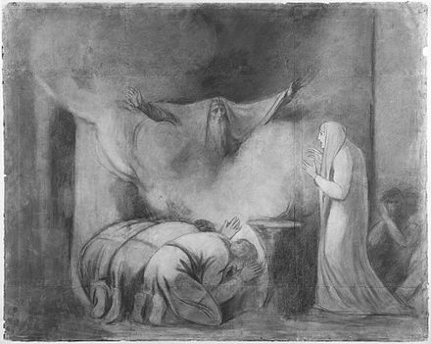
Το φάντασμα του Δαρείου εμφανίζεται μπροστά στην Άτοσσα.

Slide 16
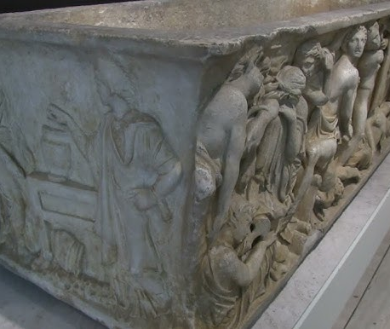
Ορέστεια (458 π.Χ)
Η τριλογία αποτελείται από τα έργα Αγαμέμνων, Ευμενίδες, Χοηφόροι.
Δίνει στον ποιητή την πρώτη θέση στους δραματικούς αγώνες των Μεγάλων Διονυσίων.
Πρόκειται για τη μοναδική σωζόμενη τριλογία.
Χρήση τριών υποκριτών αντί για δύο!
Χρήση σκηνής ως οργανικού μέρους του δράματος.

Slide 17
Αγαμέμνων
Έκταση: 1.673 στίχοι.
Πρόσωπα του δράματος: φύλακας. Κήρυκας. Αγαμέμνων, Κασσάνδρα, Αίγισθος, Κλυταιμνήστρα.
Υπόθεση
Ο «Αγαμέμνων», το πιο εκτεταμένο από τα σωζόμενα δράματα του Αισχύλου, ξεκινάει με μια ατμόσφαιρα ελπίδας ανάμεικτης με σκοτεινά προαισθήματα, καθώς ο φρουρός στη στέγη του παλατιού στο Άργος παρακολουθεί με αγωνία να δει το σημάδι της φωτιάς που θ’ αναγγέλλει την πτώση της Τροίας. Όταν αυτό φάνηκε, τα νέα επιβεβαιώθηκαν και από έναν κήρυκα που φτάνει – σχεδόν ταυτόχρονα - στο παλάτι, χωρίς να ακολουθηθεί η σύμβαση του χρόνου. Η Κλυταιμνήστρα, γυναίκα του Αγαμέμνονα, παρουσιάζεται να πανηγυρίζει, ο Χορός όμως των Αργείων γερόντων θυμίζει ότι ο Αγαμέμνονας θυσίασε την κόρη τους Ιφιγένεια στο βωμό της φιλοδοξίας του, για να μπορέσει ο ελληνικός στόλος να αποπλεύσει από την Αυλίδα και αναλογίζεται με μελαγχολία τις πιθανές τραγικές συνέπειες. Στο μεταξύ, εμφανίζεται ο Αγαμέμνονας φέρνοντας μαζί του ως παλλακίδα την αιχμάλωτη Τρωαδίτισσα πριγκίπισσα Κασσάνδρα. Η Κλυταιμνήστρα τον υποδέχεται ύπουλα κι ύστερα τον οδηγεί μέσα στο παλάτι, αφού τον εμπλέξει στην ύβρη να πατήσει το κόκκινο χαλί που του έχει στρώσει, σα να ήταν θεός. Η Κασσάνδρα περνάει σε μια φοβερή προφητεία, προβλέποντας τον φόνο του Αγαμέμνονα και τον δικό της και, έχοντας οράματα κι από τα προηγούμενα φρικιαστικά εγκλήματα των Ατρειδών, ξεσπάει σε παραληρηματικό θρήνο. Τελικά, μπαίνει μέσα στο παλάτι ξέροντας ότι βαδίζει προς τον θάνατό της. Το έργο ολοκληρώνεται με την έξαλλη ικανοποίηση της Κλυταιμνήστρας για το γεγονός ότι σκότωσε εκείνον που είχε θυσιάσει την κόρη της και με την ανακούφιση του Αίγισθου που, επιτέλους, θα πάρει πίσω το θρόνο τον οποίο πιστεύει ότι δικαιούται. Ο Χορός όμως, αφήνει να εννοηθεί ότι τίποτα δε μένει ατιμώρητο και ότι οι θεοί μπορεί να στείλουν τον Ορέστη για να αποκαταστήσει τη δικαιοσύνη.

Slide 18
Μορφές του δράματος με πολιτική απόχρωση
γέροντες που απαρτίζουν τον Χορό → πιστοί στον νόμιμο μονάρχη.
Κλυταιμνήστρα και Αίγισθος → πραξικοπηματίες.
Χορός → ενεργεί ως πολιτικό σώμα του πληροφορείται τη δολοφονία του Αγαμέμνονα.
Προκύπτουν δύο υπο - παρατάξεις εντός του Χορού, κατά τρόπο παρόμοιο που συμβαίνει στους Πέρσες:
αυτοί που θέλουν να δράσουν άμεσα.
αυτοί που θέλουν να αξιολογήσουν πιο προσεκτικά την κατάσταση πριν προβούν σε οποιαδήποτε ενέργεια.
στ. 1355: “ὁρᾶν πάρεστι· φροιμιάζονται γὰρ ὥς,
τυραννίδος σημεῖα πράσσοντες πόλει”
Αίγισθος —> σύμβολο τυραννίας - κατάληψη εξουσίας μέσω πραξικοπήματος!
συνεργασία μεταξύ μιας παράταξης εντός της χώρας ( γέροντες του Χορού ) και των εξόριστων ηγετών της ( Ορέστης )

Slide 19
Χοηφόροι
Εκταση: 1076 στίχοι.
Πρόσωπα του δράματος: Ορέστης, Ηλέκτρα, Υπηρέτης, Κλυταιμνήστρα, τροφός, Αίγισθος, Πυλάδης
Υπόθεση
Το έργο αφηγείται τον φόνο της Κλυταιμήστρας και του Αιγίσθου από τον Ορέστη. Ο Ορέστης, συνοδευόμενος από τον πιστό του φίλο Πυλάδη επιστρέφει στην ιδιαίτερη πατρίδα του, το Άργος, για να θρηνήσει στον τάφο του πατέρα του. Όταν φθάνει ο χορός των χοηφόρων ακολουθούμενος από την αδελφή του, Ηλέκτρα, κρύβεται και, αφού παρακολουθήσει τις σπονδές, αποκαλύπτει την ταυτότητά του. Αμέσως, θέτει σε εφαρμογή το σχέδιό του, έχοντας τη συμπαράσταση της αδελφής του και του χορού. Ζητά φιλοξενία στο ανάκτορο του πατέρα του, προσποιούμενος τον ξένο, και αναγγέλλει αρχικά τον δήθεν θάνατο του Ορέστη.
Περιγράφεται το δεύτερο μέρος της διαπάλης μεταξύ νομιμότητας και σφετερισμού.
Η καταπιεσμένη από το πραξικόπημα του Αιγίσθου πολιτική παράταξη αναλαμβάνει δράση.
Στον τάφο του Αγαμέμνονα το ιδεώδες της νομιμότητας δίνει δύναμη στον Ορέστη και την Ηλέκτρα.
Εκ νέου επανάσταση και αποκατάσταση της τάξης.

Slide 20
Ευμενίδες
Υπόθεση
Ο Ορέστης έχει καταφύγει ικέτης στον ναό του Απόλλωνα στους Δελφούς μετά τον φόνο του Αίγισθου και της μητέρας του Κλυταιμνήστρας. Η «προφήτις», ιέρεια του μαντείου των Δελφών μιλάει πρώτη και αναφέρεται στην ιστορία του ναού. Η μάντισσα αποσύρεται και ο Ορέστης ζητάει την προστασία του θεού. Ο Απόλλων του δίνει τη συμβουλή να φύγει όσο οι Ερινύες ακόμα κοιμούνται, ενώ ζητάει από τον Ερμή να συνοδέψει τον Ορέστη στο ταξίδι του για την Αθήνα. Ο Απόλλων, ο Ερμής και ο Ορέστης εξέρχονται του ναού του Απόλλωνος. Ο Απόλλων λέει στον Ορέστη, ότι στους εχθρούς του ποτέ δεν θα φανεί φίλος. Υποστηρίζει τον Ορέστη στην πρόθεσή του να εκδικηθεί τον πατέρα του. «Διότι, εγώ σου είπα να σκοτώσεις τη μητέρα σου» του λέει.
Μέσα στον ναό οι Ευμενίδες ακόμα κοιμούνται, ενώ η σκιά φάντασμα της Κλυταιμνήστρας κάνει την εμφάνισή της. Η Κλυταιμνήστρα κατηγορεί τις Ερινύες ότι μένουν αμέτοχες, και ζητάει εκδίκηση επειδή αυτή μεν τιμωρήθηκε για τη δολοφονία του Αγαμέμνονα, ο Ορέστης, δε, μένει ατιμώρητος για τη δολοφονία της μητρός του. Οι Ευμενίδες ξυπνούν και ρίχνουν τα βάρη στον Απόλλωνα, αυτός όμως υπερασπίζεται τον Ορέστη και υποστηρίζει το δίκιο του. Δεν μπορεί όμως να τις καθησυχάσει, και έτσι αυτές κυνηγούν να πιάσουν τον Ορέστη για να τον ξεσκίσουν. Ο Απόλλων τις πετάει έξω από τον ναό για να συνεχίσει τον καβγά στον δρόμο. Η έντονη συζήτηση περιστρέφεται γύρω από τους θεσμούς και τα θέματα του Δικαίου, του Άδικου, της Εκδίκησης καθώς και του Γάμου.
Ο Ορέστης εν τω μεταξύ φθάνοντας στην ακρόπολη ζητάει καταφύγιο στη θεά Αθηνά η οποία προς στιγμήν δεν παρευρίσκεται και της ζητάει να τον δικάσει. Οι Ερινύες τον καταδιώκουν ακόμα και κει. Ο Ορέστης αγκαλιάζοντας το άγαλμα της θεάς την παρακαλεί να τον συγχωρήσει και να τον απαλλάξει από την ενοχή του. Η Αθηνά αν και βρίσκεται πολύ μακριά, στην Τροία, εισακούει την έκκληση του Ορέστη και παρουσιάζεται. Βάζει τις δυο πλευρές να πάρουν θέση για να αναπτύξουν τα επιχειρήματά τους. Μία από τις Ερινύες αναλαμβάνει την κατηγορία. Μετά, ο Ορέστης διηγείται την ιστορία της ζωής του και την πράξη της μητροκτονίας. Η Αθηνά αποφασίζει να γίνει ψηφοφορία, επειδή η υπόθεση είναι πολύ δύσκολη και ξεπερνάει τα ανθρώπινα όρια. Οι Ερινύες φοβούνται ότι ο Ορέστης θα αθωωθεί και απειλούν ότι σε περίπτωση τέτοια θα προκαλέσουν συμφορές στη γη της Αθήνας και ότι ακόμα θα ξεκινήσουν για εκδίκηση ασταμάτητο κύκλο φόνων γονέων από τα παιδιά τους. Η Αθηνά που είχε φύγει για λίγο επιστρέφει και διατάζει να διαλαλήσει ο κήρυκας σύναξη των Αθηναίων, για να ενημερωθούν για τη θεσμοθέτηση του νέου δικαστηρίου. Εν τω μεταξύ έφτασε και ο Απόλλων. Η Αθηνά δίνει τελευταία την ψήφο της (υπέρ του Ορέστη) και έτσι ο Ορέστης αθωώνεται μιας και υπέστη ισοψηφία. Οι Ερινύες γίνονται έξω φρενών και γι' αυτό διαμαρτύρονται άγρια. Η Αθηνά προσπαθεί να καθησυχάσει την Ερινύα που είχε πάρει τον λόγο προηγουμένως τάζοντας της τάματα και θυσίες εκ μέρους των πολιτών για να τις εξευμενίσει ώστε να μην επιφέρουν μίσος στην πολιτεία. Οι Ερινύες Ευμενίδες δέχονται και ηρεμούν.

Slide 21
δίνεται έμφαση στον αριστοκρατικό χαρακτήρα του Αρείου Πάγου ( στ. 487: κρίνασα δ᾽ ἀστῶν τῶν ἐμῶν τὰ βέλτατα = κι αφού τους πιο άξιους εκλέξω απ’ τον λαό μου ).
Ο Άρειος Πάγος εκδικάζει υποθέσεις φόνου. Ωστόσο, εδώ → αποκτά ηθική σημασία. Είναι το θεμέλιο της αφοσίωσης όλων των πολιτών.
Συμπερασματικά: Στην Ορέστεια:
Εξωτερική πολιτική —> συμμαχία με Άργος / Εσωτερική πολιτική —> θέση Αρείου Πάγου.
Πολιτική διάσταση και ιστορικό υπόβαθρο Ορέστειας.
Συντηρητικοί —> επιδιώκουν τη συμμαχία με τη Σπάρτη και προσπαθούν να αποτρέψουν περαιτέρω εκδημοκρατισμό του πολιτεύματος!
Δημοκρατικοί —> στοχεύουν στην επικράτηση του συνόλου έναντι των πλουσίων και στη συμμαχία με το Άργος.
Σκοπός τους —> ο πόλεμος με τη Σπάρτη!
464 —> Ο Κίμων επικρατεί του Εφιάλτη ( ηγέτης των δημοκρατικών ) και σπεύδει να βοηθήσει τη Σπάρτη στη μάχη τους ενάντια στους εξεγερμένους Μεσσηνίους. Κατά τη διάρκεια της απουσίας του κ Εφιάλτης και ο νεαρός τότε Περικλής υπονομεύουν τον Άρειο Πάγο ο οποίος είχε πλέον μετατραπεί σε προπύργιο των συντηρητικών. Πλέον περιορίζεται στην εκδίκαση υποθέσεων φόνου. Όταν επιστρέφει ο Κίμων το 461 εξοστρακίζεται. Τον ίδιο χρόνο ο Εφιάλτης δολοφονείται.
458 —> η τρίτη κοινωνική τάξη, οι Ζευγίτες, αποκτούν το δικαίωμα να εκλέγονται άρχοντες και μέλη του Αρείου Πάγου.
Αισχύλος —> υποστηρίζει τη συμμαχία της Αθήνας με το Άργος. Στηρίζει ωστόσο την αριστοκρατική σύσταση του Αρείου Πάγου.

Slide 22
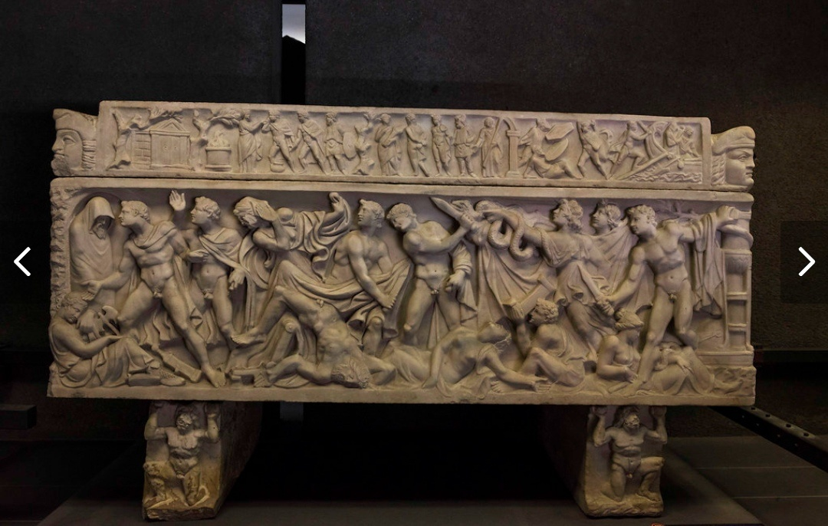

Slide 23
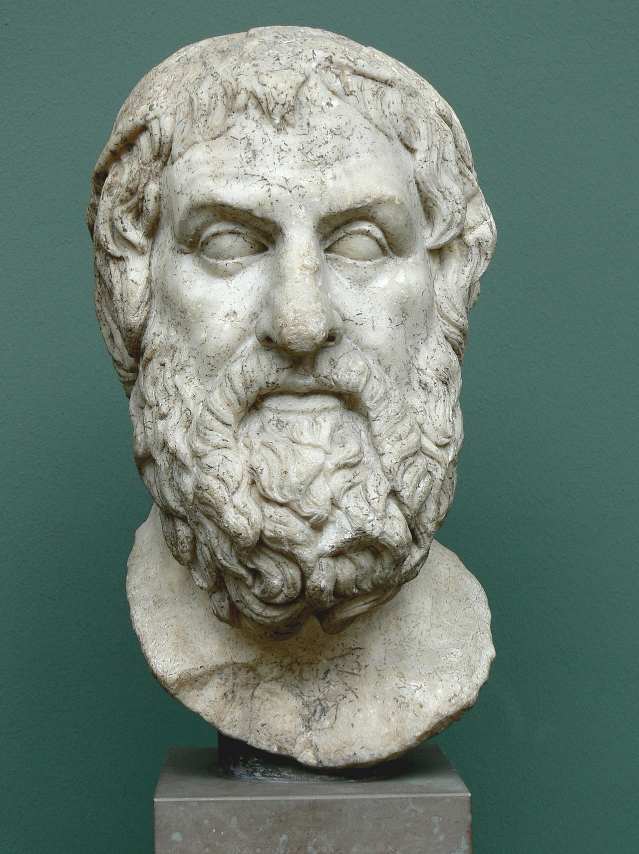
Σοφοκλής (497/6 -406/5)
Πρώτη εμφάνιση και πρώτη νίκη σε δραματικούς αγώνες → 469/8 ( σύμφωνα με το Πάριο Χρονικόν ).
Σε ηλικία μόλις 15 ετών είναι ο κορυφαίος του Χορού κατά την επέτειο της μνήμης της ναυμαχίας της Σαλαμίνας.
Τόπος γέννησης: Κολωνός Αττικής.
Δεν εγκαταλείπει ποτέ την Αθήνα, παρά μόνο για να την υπηρετήσει. Αρνείται κάθε πρόσκληση ξένου άρχοντα.
Νίκες στα Μεγάλα Διονύσια → 18.
Νίκες σε Μεγάλα Διονύσια και Λήναια → 24 ( Σούδα ).
Γράφει 123 έργα → σώζονται ολοκληρωμένες μόνο 7 τραγωδίες!
Υπηρετεί σε υψηλόβαθμες θέσεις. Συνδέεται με τον Σωκράτη, τον Ηρόδοτο και τον Περικλή.
Αυξάνει τον αριθμό των υποκριτών από δύο σε τρεις.
Ενισχύει τη βαρύτητα των διαλογικών μερών έναντι των χορικών.
Εισαγωγή σκηνογραφίας → αναβάθμιση οπτικών στοιχείων της παράστασης.
Χορός → βασικός συντελεστής της παράστασης και όχι αποκομμένος από τη δράση.

Slide 24
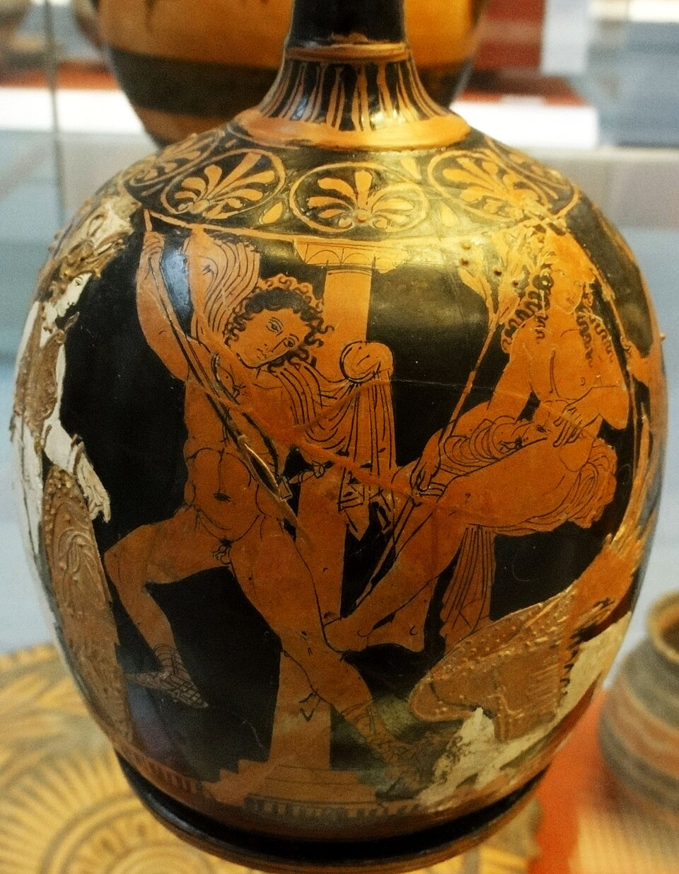

Slide 25
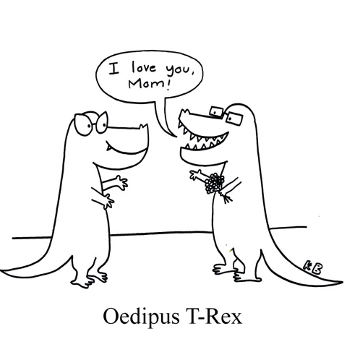

Slide 26
Οἰδίπους τύραννος
Οἰδίπους < οἰδέω + πούς ( πρήζω + πόδι )
Διδάσκεται μεταξύ 430 - 425.
Έκταση: 1530 στίχοι.
Πρόσωπα του δράματος: Οιδιπους, ιερέας. Κρέων, Χορός γερόντων Θηβαίων, Τειρεσίας, Ιοκάστη, αγγελιοφόρος, θεράπων Λαΐου.
Υπόθεση
Ο πατέρας του Λάιου, όταν ήταν ακόμη βρέφος, πεθαίνει και στον θρόνο της Θήβας ανεβαίνει ο Λύκος από την Εύβοια. Ο Λάιος εξορίζεται στην Ηλεία, φιλοξενούμενος του βασιλιά Πέλοπα. Εκείνος τον εμπιστεύεται και του αναθέτει τη διαπαιδαγώγηση του γιου του, Χρύσιππου. Εξαιτίας του έρωτα του Λάιου προς το πρόσωπο του Χρύσιππου, από ντροπή ο Χρύσιππος αυτοκτονεί. Ο Πέλοπας κυριευμένος από λύπη και οργή εξαπολύει κατάρες εναντίον του Λάιου. Να μην ευτυχήσει να δει απογόνους και αν ποτέ γίνει πατέρας, να βρει τον θάνατο από το χέρι του ίδιου του παιδιού του. Ο Λάιος, βασιλιάς πια της Θήβας, παντρεύεται την Ιοκάστη (ή Επικάστη), δεν έχουν, όμως, παιδιά και γι’ αυτό απευθύνεται στο μαντείο των Δελφών. Η Πυθία προφητεύει τα ίδια με τις κατάρες του Πέλοπα. Ο Λάιος έντρομος, όταν με σχέδιο της Ιοκάστης γίνεται πατέρας, δίνει τον γιο του σε ένα βοσκό, για να τον εγκαταλείψει στο βουνό Κιθαιρώνα. Τα πόδια-αστράγαλοι του βρέφους τρυπημένα με βελόνα και δεμένα προς αποφυγήν της απόδρασης – αυτή η βελόνα προοικονομεί την εξέλιξη της τραγωδίας και προσημαίνει την τραγική απώλεια της όρασης του Οιδίποδα – πρησμένα, είναι η αιτία της ονομασίας «Οιδίπους». Ο βοσκός από οίκτο δίνει το μωρό στον βασιλιά της Κορίνθου Πόλυβο και τη γυναίκα του Μερόπη(ή Περίβοια) που δεν έχουν παιδιά. Ο Οιδίπους μεγαλώνει βασιλικά στην Τενέα της Κορίνθου, ώσπου μια μέρα σε μια διένεξη – δεν είναι τυχαία η αναφορά – κάποιος τον αποκαλεί «νόθο». Αναζητώντας την αλήθεια, καταφεύγει στο μαντείο των Δελφών – ούτε και αυτή η αναφορά των Δελφών είναι τυχαία – όπου ο Απόλλωνας μέσω της Πυθίας προφητεύει ότι θα σκοτώσει τον πατέρα του και θα παντρευτεί τη μητέρα του. Από φόβο μην τυχόν επαληθευτούν οι φρικτές προφητείες, ο Οιδίπους φεύγει από την Κόρινθο και σε ένα φωκικό τρίστρατο, το επονομαζόμενο «Σχιστή Οδό», συμπλέκεται με τον Λάιο και τους υπηρέτες του. Αφαιρεί την ζωή όλων εκτός ενός που στη συνέχεια φανερώνει ως αγγελιοφόρος όλη την αλήθεια.

Slide 27
Κορυφαία τραγωδία όλων των εποχών
→ συμπυκνώνει τα γνωρίσματα του ιδανικού τραγικού ήρωα: ευγενική γενιά, πλουσιοπάροχη ζωή, μεταβαίνει από την ευτυχία στη δυστυχία εξαιτίας κάποιου σφάλματος και όχι εξαιτίας του ανήθικου χαρακτήρα του.
→ ο μύθος του Οιδίποδα προσφέρεται για δραματοποίηση: περιλαμβάνει παθήματα μεταξύ συγγενών, ο ήρωας έχει διαπράξει το έγκλημα από άγνοια.
→ Στην πλοκή δεν πρέπει να υπάρχει τίποτα παράλογο, κι αν υπάρχει θα πρέπει να βρίσκεται εκτός του δράματος → σωστά ο Σοφοκλής δεν συμπεριλαμβάνει στην πλοκή την αδικαιολόγητη άγνοια του Οιδίποδα για τον θάνατο του Λαΐου.
αριστοτεχνική περιπέτεια: ενώ ο αγγελιοφόρος φέρνει νέα που πιστεύει ότι θα απαλλάξουν τον ήρωα από την αιμομικτική σχέση με τη μητέρα του, τελικά συντελεί στην αποκάλυψη της αιμομιξίας.

Slide 28
Είναι ο Οιδίποδας πράγματι τύραννος;
Ο Αριστοτέλης αγνοεί τον τίτλο “Οιδίπους τύραννος”. Ο όρος “τύραννος” προστέθηκε μεταγενέστερα.
Αρχικά → τύραννος = βασιλεύς. Αργότερα χρησιμοποιείται για να υποδηλώσει αυτόν που: 1) εκδιώκει με τη βία τους πολιτικούς αντιπάλους του, τον σφετεριστή, 2) αυτόν του οποίου η διακυβέρνηση στηρίζεται σε αυθαιρεσίες.
Πρώτη φορά ο όρος τύραννος συναντάται στον Αρχίλογο ( Απόσπ. 25 ).
«οὔ μοι τὰ Γύγεω τοῦ πολυχρύσου μέλει οὐδ/ εἷλέ πως με ζῆλος οὐδ/ ἀγαίομαι θεῶν ἔργα μεγάλης δ/ οὐκ ἐρέω τυραννίδος»
«Του Γύγη του πολύχρυσου τα πλούτη δεν με νοιάζουν κι ούτε με έπιασε ποτέ ζήλεια ούτε φθόνος για θεϊκά έργα, κι ούτε - όσο σπουδαία κι αν είναι – αγαπώ την τυραννία»
Γύγης→ βασιλιάς της Λυδίας ( 685 - 657 π.Χ ) ο οποίος πήρε τον θρόνο δολοφονώντας τον προκάτοχό του.

Slide 29
Τύραννος = βασιλεύς / τυραννίς = βασιλεία:
στ. 128: “κακὸν δὲ ποῖον ἐμποδὼν τυραννίδος οὕτω πεσούσης εἶργε τοῦτ᾽ ἐξειδέναι;” ( Ποιές συμφορές εμπόδιζαν του βασιλιά σας ν᾽ ανιχνεύσετε το φόνο; ) —> ο Οιδίποδας αναφέρεται στη διακυβέρνηση του Λαΐου με τον όρο “ τυραννίς ”.
στ. 1: “Ὦ τέκνα, Κάδμου τοῦ πάλαι νέα τροφή” → υποδέχεται την αντιπροσωπεία των πολιτών προσφωνώντας τους “παιδιά του”.
στ. 380-382: “ὦ πλοῦτε καὶ τυραννὶ καὶ τέχνη τέχνης ὑπερφέρουσα τῷ πολυζήλῳ βίῳ, ὅσος παρ᾽ ὑμῖν ὁ φθόνος φυλάσσεται,” → ο Οιδίπους απευθυνόμενος προς τον Τειρεσία και τον Κρέοντα, τους κατηγορεί ότι επωφθαλμιούν την εξουσία του και θέλουν να τον ανατρέψουν.
στ. 925: “ἆρ᾽ ἂν παρ᾽ ὑμῶν, ὦ ξένοι, μάθοιμ᾽ ὅπου τὰ τοῦ τυράννου δώματ᾽ ἐστὶν Οἰδίπου;” → ο αγγελιοφόρος φτάνει στη Θήβα ώστε να ενημερώσει τον Οιδίποδα ότι ο “ πατέρας του ”, Πόλυβος απεβίωσε και ότι ήρθε η ώρα να μεταβεί στην Κορινθία για να αναλάβει τον θρόνο.
στ. 939-940: “τύραννον αὐτὸν οὑπιχώριοι χθονὸς τῆς Ἰσθμίας στήσουσιν, ὡς ηὐδᾶτ᾽ ἐκεῖ.” → όταν η Ιοκάστη ρωτά τον λόγο επίσκεψης του αγγελιοφόρου, αυτός της λέει ότι ψάχνει τον Οιδίποδα, τον οποίο οι κάτοικοι της θα στέψουν “τύραννο”.

Slide 30
Τύραννος = σφετεριστής
στ. 408: “ εἰ καὶ τυραννεῖς ἐξισωτέον τὸ γοῦν ἴσ᾽ ἀντιλέξαι” → ο Τειρεσίας απευθυνόμενος προς τον Οιδίποδα του λέει πως, αν και κατέχει την εξουσία, ο ίδιος έχει το δικαίωμα να μιλήσει.
στ. 219: “ἁγὼ ξένος μὲν τοῦ λόγου τοῦδ᾽ ἐξερῶ” → ο Οιδίπους μιλώντας στους Θηβαίους πολίτες παραδέχεται ότι είναι ξένος. Συνεπώς → σφετεριστής, αφού - έστω και εν άγνοια του - δολοφόνησε τον νόμιμο βασιλιά και κατέλαβε τον θρόνο.
“στ. 512 - 513: “φρενὸς οὔποτ᾽ ὀφλήσει κακίαν. ἄνδρες πολῖται, δείν᾽ ἔπη πεπυσμένος κατηγορεῖν μου τὸν τύραννον Οἰδίπουν” → ο Κρέων απευθυνόμενος στον Χορό λέει πως έχει πληροφορηθεί τις κατηγορίες που εξαπολύει εις βάρος του ο “τύραννος”.
στ. 588: “ἐγὼ μὲν οὖν οὔτ᾽ αὐτὸς ἱμείρων ἔφυν τύραννος εἶναι μᾶλλον ἢ τύραννα δρᾶν,” → ο Κρέων λέει στον Οιδίποδα πως δεν έχει καμία πρόθεση να κυβερνήσει τυραννικά ή να γίνει τύραννος.
στ. 798-799: “σὺ τὸν τύραννον τοῦτον ὄλλυσθαι λέγεις” ( Οιδίπους ) → απευθυνόμενος στην Ιοκάστη ο Οιδίπους αναφέρει πως στον δρόμο από την Κόρινθο για τη Θήβα σκότωσε τον προηγούμενο “τύραννο”.
Χορός → στ. 892: “ὕβρις φυτεύει τύραννον” ( η αλαζονική συμπεριφορά σου δημιουργεί έναν τύραννο ). Χορός → αντιπρόσωπος της κοινωνίας!

Slide 31
Πολιτική διάσταση Οἰδίποδα τυράννου
Οιδίπους → απεικονίζει τη σύγχρονη πολιτική πραγματικότητα της Αθήνας.
Δηλιακή Συμμαχία → Αθηναϊκή Συμμαχία
Αφενός → στη συνείδηση κάποιων συμμάχων η Αθήνα είναι ο νόμιμος εξουσιαστής της Συμμαχίας.
Αφετέρου → στα μάτια κάποιων άλλων δεν είναι παρά ένας ηγεμόνας, ένας “τύραννος”.
Περικλής στον Επιτάφιο: “τυραννίδα γὰρ ἤδη ἔχετε αὐτήν, ἥν λαβεῖν μὲν ἄδικον δοκεῖ εἶναι, ἀφεῖναι δ’ ἐπικίνδυνον, ( Θουκ. Ιστ. II,63,2 ) = την ηγεμονία αυτήν την αντιμετωπίζετε όπως το αξίωμα ενός τυράννου, το οποίο είναι άδικο να το αποκτήσει κάποιος, αλλά είναι και επικίνδυνο να το εγκαταλείψει.
Εξωτερική πολιτική Αθήνας για Περικλή → “τυραννία”. Κακώς την απέκτησε, αλλά αφού το έκανε οφείλει να την προασπίσει με κάθε κόστος.
Κορίνθιοι προς Σπαρτιάτες πριν το ξέσπασμα του Πελοποννησιακού Πολέμου →
τύραννον δὲ ἐῶμεν ἐγκαθεστάναι πόλιν ( Θουκ. Ιστ. I,122,3 ) = κι εμείς αφήνουμε μία πόλη τυραννική πόλη να δημιουργείται.
πρέσβης Αθήνας στη Σπάρτη → καὶ γὰρ αὐτὴν (=τὴν ἀρχήν) τὴνδε ἐλάβομεν οὐ βιασάμενοι, ἀλλ’ ὑμῶν μὲν οὐκ ἐθελησάντων παραμεῖναι πρὸς τὰ ὑπόλοιπα τοῦ βαρβάρου ( Θουκ. Ιστ. I,75,2 ) = μα αυτήν την ηγεμονία (για την οποίαν μας κατηγορείτε) δεν την πήραμε εκβιάζοντας τους Έλληνες, αλλά διότι εσείς με δική σας απόφαση αποσυρθήκατε μετά τους Περσικούς πολέμους και δεν πήρατε μέρος στις μάχες που ακολούθησαν.
Οιδίπους προς Κρέων και Τειρεσία → “πόσο μίσος και πόσος φθόνος κρύβεται στις ψυχές των ανθρώπων, αν τώρα από αυτό εδώ το αξίωμα το οποίο η ίδια η πόλη της Θήβας μου το έδωσε ως ένα δώρο, κι όχι γιατί εγώ της το ζήτησα, αυτός εδώ ο Κρέων προσπαθεί να με εκδιώξει.”

Slide 32
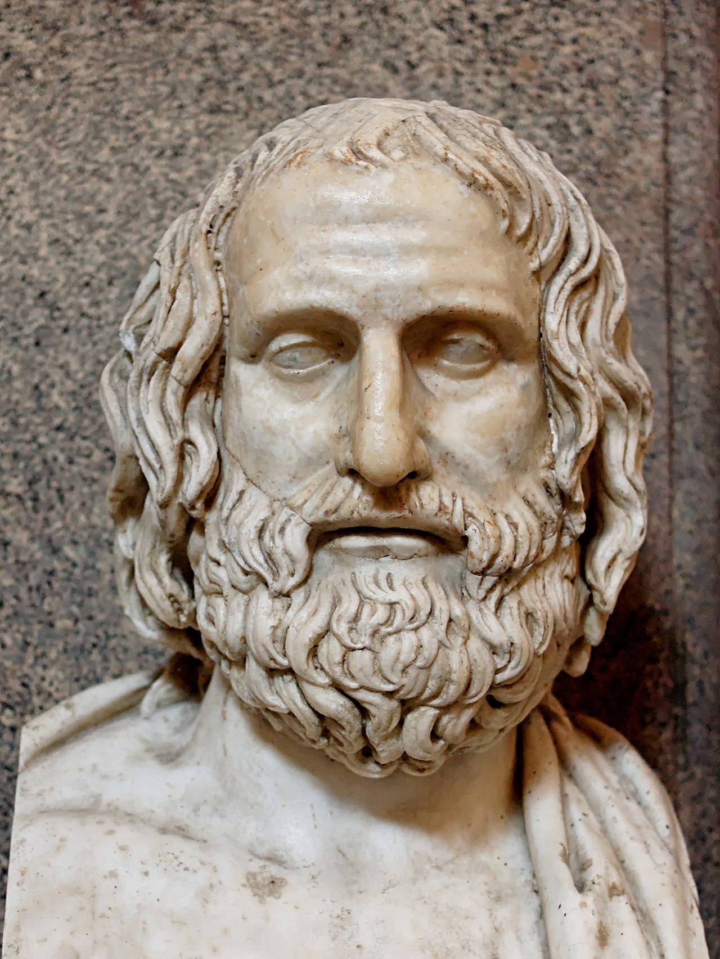
Ευριπίδης ( 485/4 - 406 )
Τόπος γέννησης: Σαλαμίνα. Εκεί διαθέτουν κτήμα οι γονείς του Μνήσαρχος και Κλειτώ.
Δεν διαθέτουμε πληροφορίες σχετικά με την ανάληψη κρατικών αξιωμάτων ή τη συμμετοχή σε εκστρατείες.
Ιστορίες σχετικά τον θάνατό του ( τον κατασπάραξαν σκυλιά στην αυλή του βασιλιά της Πέλλας, Αρχελάου ) → ανυπόστατες!
406 → στον προάγωνα των Μεγάλων Διονυσίων, ο Σοφοκλής εμφανίζει τον Χορό του αστεφάνωτο και μαυροφορεμένο, ως ένδειξη πένθους για τον θάνατο του Ευριπίδη!
Το έτος γέννησης του Ευριπίδη, σημειώνει την πρώτη νίκη του ο Αισχύλος ( με επιφυλάξεις ).
Δεν μαθητεύει δίπλα σε σοφιστές! Όταν η σοφιστική διαδίδεται ευρύτατα στα μέσα του αιώνα, ο Ευριπίδης βρίσκεται ήδη στην ακμή της ποιητικής παραγωγής του. Άρα → επηρεάζεται, δεν μαθητεύει.
Συμμετέχει για πρώτη φορά σε αγώνες το 455, αλλά την πρώτη νίκη του τη σημειώνει το 441 π.Χ.
Αναδεικνύεται νικητής μόλις τέσσερις φορές.

Slide 33
Μήδεια
Μήδεια < μήδομαι = μηχανεύομαι, συλλογίζομαι.
πρώτη διδασκαλία → 431 π.Χ.
Έκταση: 1419 στίχοι.
Κατατάσσεται στην τρίτη θέση. Δεύτερος έρχεται ο Σοφοκλής και πρώτος ο γιος του Αισχύλου, Ευφορίων.
Χορός → γυναίκες της Κορίνθου.
Πρόσωπα του δράματος: Μήδεια, Ιάσονας, τροφός, Παιδαγωγός, Κρέων, Αιγέας, Άγγελος, Χορός.
Υπόθεση
Το έργο ξεκινά με την τροφό του σπιτιού, η οποία εξομολογείται στο κοινό, πως ο Ιάσονας παράτησε την Μήδεια, αφού πήρε για γυναίκα του την κόρη του βασιλιά της Κορίνθου Κρέοντα. Στη συνέχεια, έρχεται ο παιδαγωγός μαζί με τα παιδιά της Μήδειας και αποκαλύπτει πως άκουσε ότι ο Κρέοντας ετοιμάζονταν να εξορίσει την Μήδεια. Οι φωνές της απατημένης γυναίκας ακούγονται μέσα απ' το σπίτι. Ακολουθεί η είσοδος του χορού, ο οποίος πείθει την τροφό να φέρει έξω την Μήδεια. Ενώ η Μήδεια βγαίνει, έρχεται ο Κρέων και της ζητά να φύγει από την χώρα. Εκείνη καταφέρνει να εξασφαλίσει μια μέρα ακόμα. Έπειτα έρχεται ο Ιάσονας και κατηγορεί την Μήδεια πως η ίδια είναι υπεύθυνη για τον εξορισμό της. Εκείνη διαπληκτίζεται έντονα μαζί του, ενώ αρνείται κάθε βοήθεια που της προσφέρει. Εν συνεχεία, στην σκηνή εμφανίζεται ο Αιγέας, ο οποίος δέχεται να την φιλοξενήσει στην Αθήνα. Η Μήδεια, σχεδιάζει το σχέδιο εκδίκησης της. Αφού πείσει τον Ιάσονα πως συμφωνεί με τον νέο του γάμο, στέλνει με τα παιδιά της δηλητηριασμένα δώρα για να τα φορέσει η νύφη. Ένας αγγελιοφόρος του παλατιού έρχεται έξαλλος στην σκηνή και αναγγέλει τον θάνατο της Γλαύκης και του πατέρα της Κρέοντα. Η Μήδεια σκοτώνει τα παιδιά της και δραπετεύει στην Αθήνα με το φτερωτό άρμα που της έδωσε ο πρόγονος της, Ήλιος, ενώ ο Ιάσονας μένει πίσω θρηνώντας για τον χαμό των παιδιών του.

Slide 34
Μυθολογικό υπόβαθρο
Τόπος γέννησης: Κολχίδα ( νησί στη Μαύρη Θάλασσα. Για τους Έλληνες θεωρούνταν η άκρη του κόσμου και χώρα βαρβάρων ).
Κόρη του βασιλιά της Κολχίδας Αιήτη και της Εκάτης, θεάς της μαγικής τέχνης στον κάτω κόσμο, ανιψιά της μάγισσας Κίρκης, εγγονή του θεού Ήλιου και σύζυγος του ήρωα της Αργοναυτικής εκστρατείας Ιάσονα.
Ερωτεύεται τον Ιάσονα, τον οποίο αφού βοηθά να κλέψει το χρυσόμαλλο δέρας, ακολουθεί στην Ελλάδα. Για να καθυστερήσει τον πατέρα της Αιήτη που τους κατεδίωκε, τεμαχίζει το σώμα του αδερφού της Αψύρτου και σκορπά τα κομμάτια στη θάλασσα ώστε να καθυστερήσει ο Αιήτης περισυλλέγοντάς τα.
Πείθει τις κόρες του Πελία - σφετεριστή του θρόνου της Ιωλκού, που δικαιωματικά ανήκε στον Ιάσονα - να τον τεμαχίσουν, λέγοντάς τους πως στη συνέχεια θα αναγεννηθεί και θα θεραπευτεί από τα προβλήματα των γηρατειών.
Την εγκαταλείπει ο Ιάσονας για να παντρευτεί τη Γλαύκη, κόρη του βασιλιά της Κορίνθου Κρέοντα.
Αφού σκοτώνει τη Γλαύκη και τα δύο παιδιά της, Φέρητα και Μέρμερο, ανεβαίνει στο άρμα του θεού Ήλιου που το σέρνουν δράκοι, παίρνοντας μαζί της τις σωρούς των γιων της και στη συνέχεια καταφεύγει στην Αθήνα όπου παντρεύεται τον Αιγέα και κάνει μαζί του έναν γιο, τον Μήδο.
Αιγέας → στείρος. Η Μήδεια του προσφέρει τη δυνατότητα τεκνοποίησης με αντάλλαγμα τη διαμονή στην Αθήνα.
Σύμφωνα με την προγενέστερη μυθολογική παράδοση η Μήδεια σκοτώνει τα παιδιά της κατά λάθος. Προκειμένου να τα κάνει αθάνατα, τα θάβει στον κορινθιακό ναό της ακραίας Ήρας, όπου πεθαίνουν από ασφυξία.
Ιάσονας:
ωφελιμιστής, αυτάρεσκος.
καιροσκόπος → χρησιμοποιεί τη βασιλική οικογένεια της Κορίνθου όπως στο παρελθόν χρησιμοποίησε τη Μήδεια ώστε να εκπληρώσει τους άθλους του.
ο γάμος δεν είναι παρά μια κοινωνική και οικονομική σύμβαση.
Χορός: Συναισθάνεται στη Μήδεια και στο τέλος δικαιολογεί τη δολοφονία των παιδιών της.

Slide 35
Μήδεια: παιδοκτόνος, αδελφοκτόνος → η αγάπη για τον Ιάσονα μετατρέπεται σε άμετρο μίσος.
Αποστρέφεται τη γυναικεία φύση της.
—> στ. 230 - 232: “πάντων δ᾽ ὅσ᾽ ἔστ᾽ ἔμψυχα καὶ γνώμην ἔχει γυναῖκές ἐσμεν ἀθλιώτατον φυτόν” ( Από όλα πάλι τα πλάσματα που έχουν πνοή και λογικό οι γυναίκες είμαστε το πιο αξιολύπητο ).
Απέχει από το μοντέλο γυναίκας και μητέρας που αναγνωρίζει η αθηναϊκή κοινωνία του 5ου αιώνα ως ιδανικό ( μοιχοί, επαναστάτες και μάγισσες → αρνητικοί ρόλοι για γυναίκα στην κοινωνία του 5ου και 4ου αιώνα.)
—> στ. 113-114: “ὦ κατάρατοι παῖδες ὄλοισθε στυγερᾶς ματρὸς σὺν πατρί, καὶ πᾶς δόμος ἔρροι.” ( Να σας δω νεκρά, καταραμένα παιδιάμάνας μισητής, και εσάς και τον πατέρα σας μαζί·και το σπίτι ολόκληρο να ρημάξει. )
Μακριά από την πατρογονική εστία και τον οίκο της. Το αθηναϊκό κοινό την αντιμετωπίζει ως παλλακίδα.
Νόμος του 451 από τον Περικλή → εφεξής η ιδιότητα του Αθηναίου πολίτη αποδίδεται μόνο σε όποιον προέρχεται από Αθηναίους γονείς. Μήδεια και Ιάσονας → φυγάδες, τέκνα → νόθα.
Εντοπίζετε ομοιότητες ανάμεσα στη Μήδεια και την Κλυταιμνήστρα;
Γιατί επιλέγεται η Κόρινθος ως δραματικός τόπος;
—> ναυτική δύναμη ( όπως και η Αθήνα ). Ευελπιστεί να διευρύνει τη σφαίρα επιρροής της μέσω του θαλάσσιου εμπορίου. Ορκισμένος εχθρός των Αθηναίων.
—> εκδοχή Κρεώφυλου ( επικός ποιητής από τη Σάμο ): σύμφωνα με αυτή την εκδοχή του μύθου η Μήδεια σκοτώνει τον βασιλιά της Κορίνθου. Τότε κι Κορίνθιοι για να την εκδικηθούν σκοτώνουν τα παιδιά της, διαδίδοντας ότι το έκανε εκείνη. Αυτή την εκδοχή του μύθου τη γνώριζαν οι Αθηναίοι.
Ωστόσο: αθώωση Κορινθίων από Ευριπίδη → αιτία κατάληψης τρίτης θέσης πίσω από τον Ευφορίονα και τον Σοφοκλή;
Μήδεια —> Ελλάδα; / Φέρης και Μέρμερος —> ελληνικές πόλεις - κράτη;

Slide 36
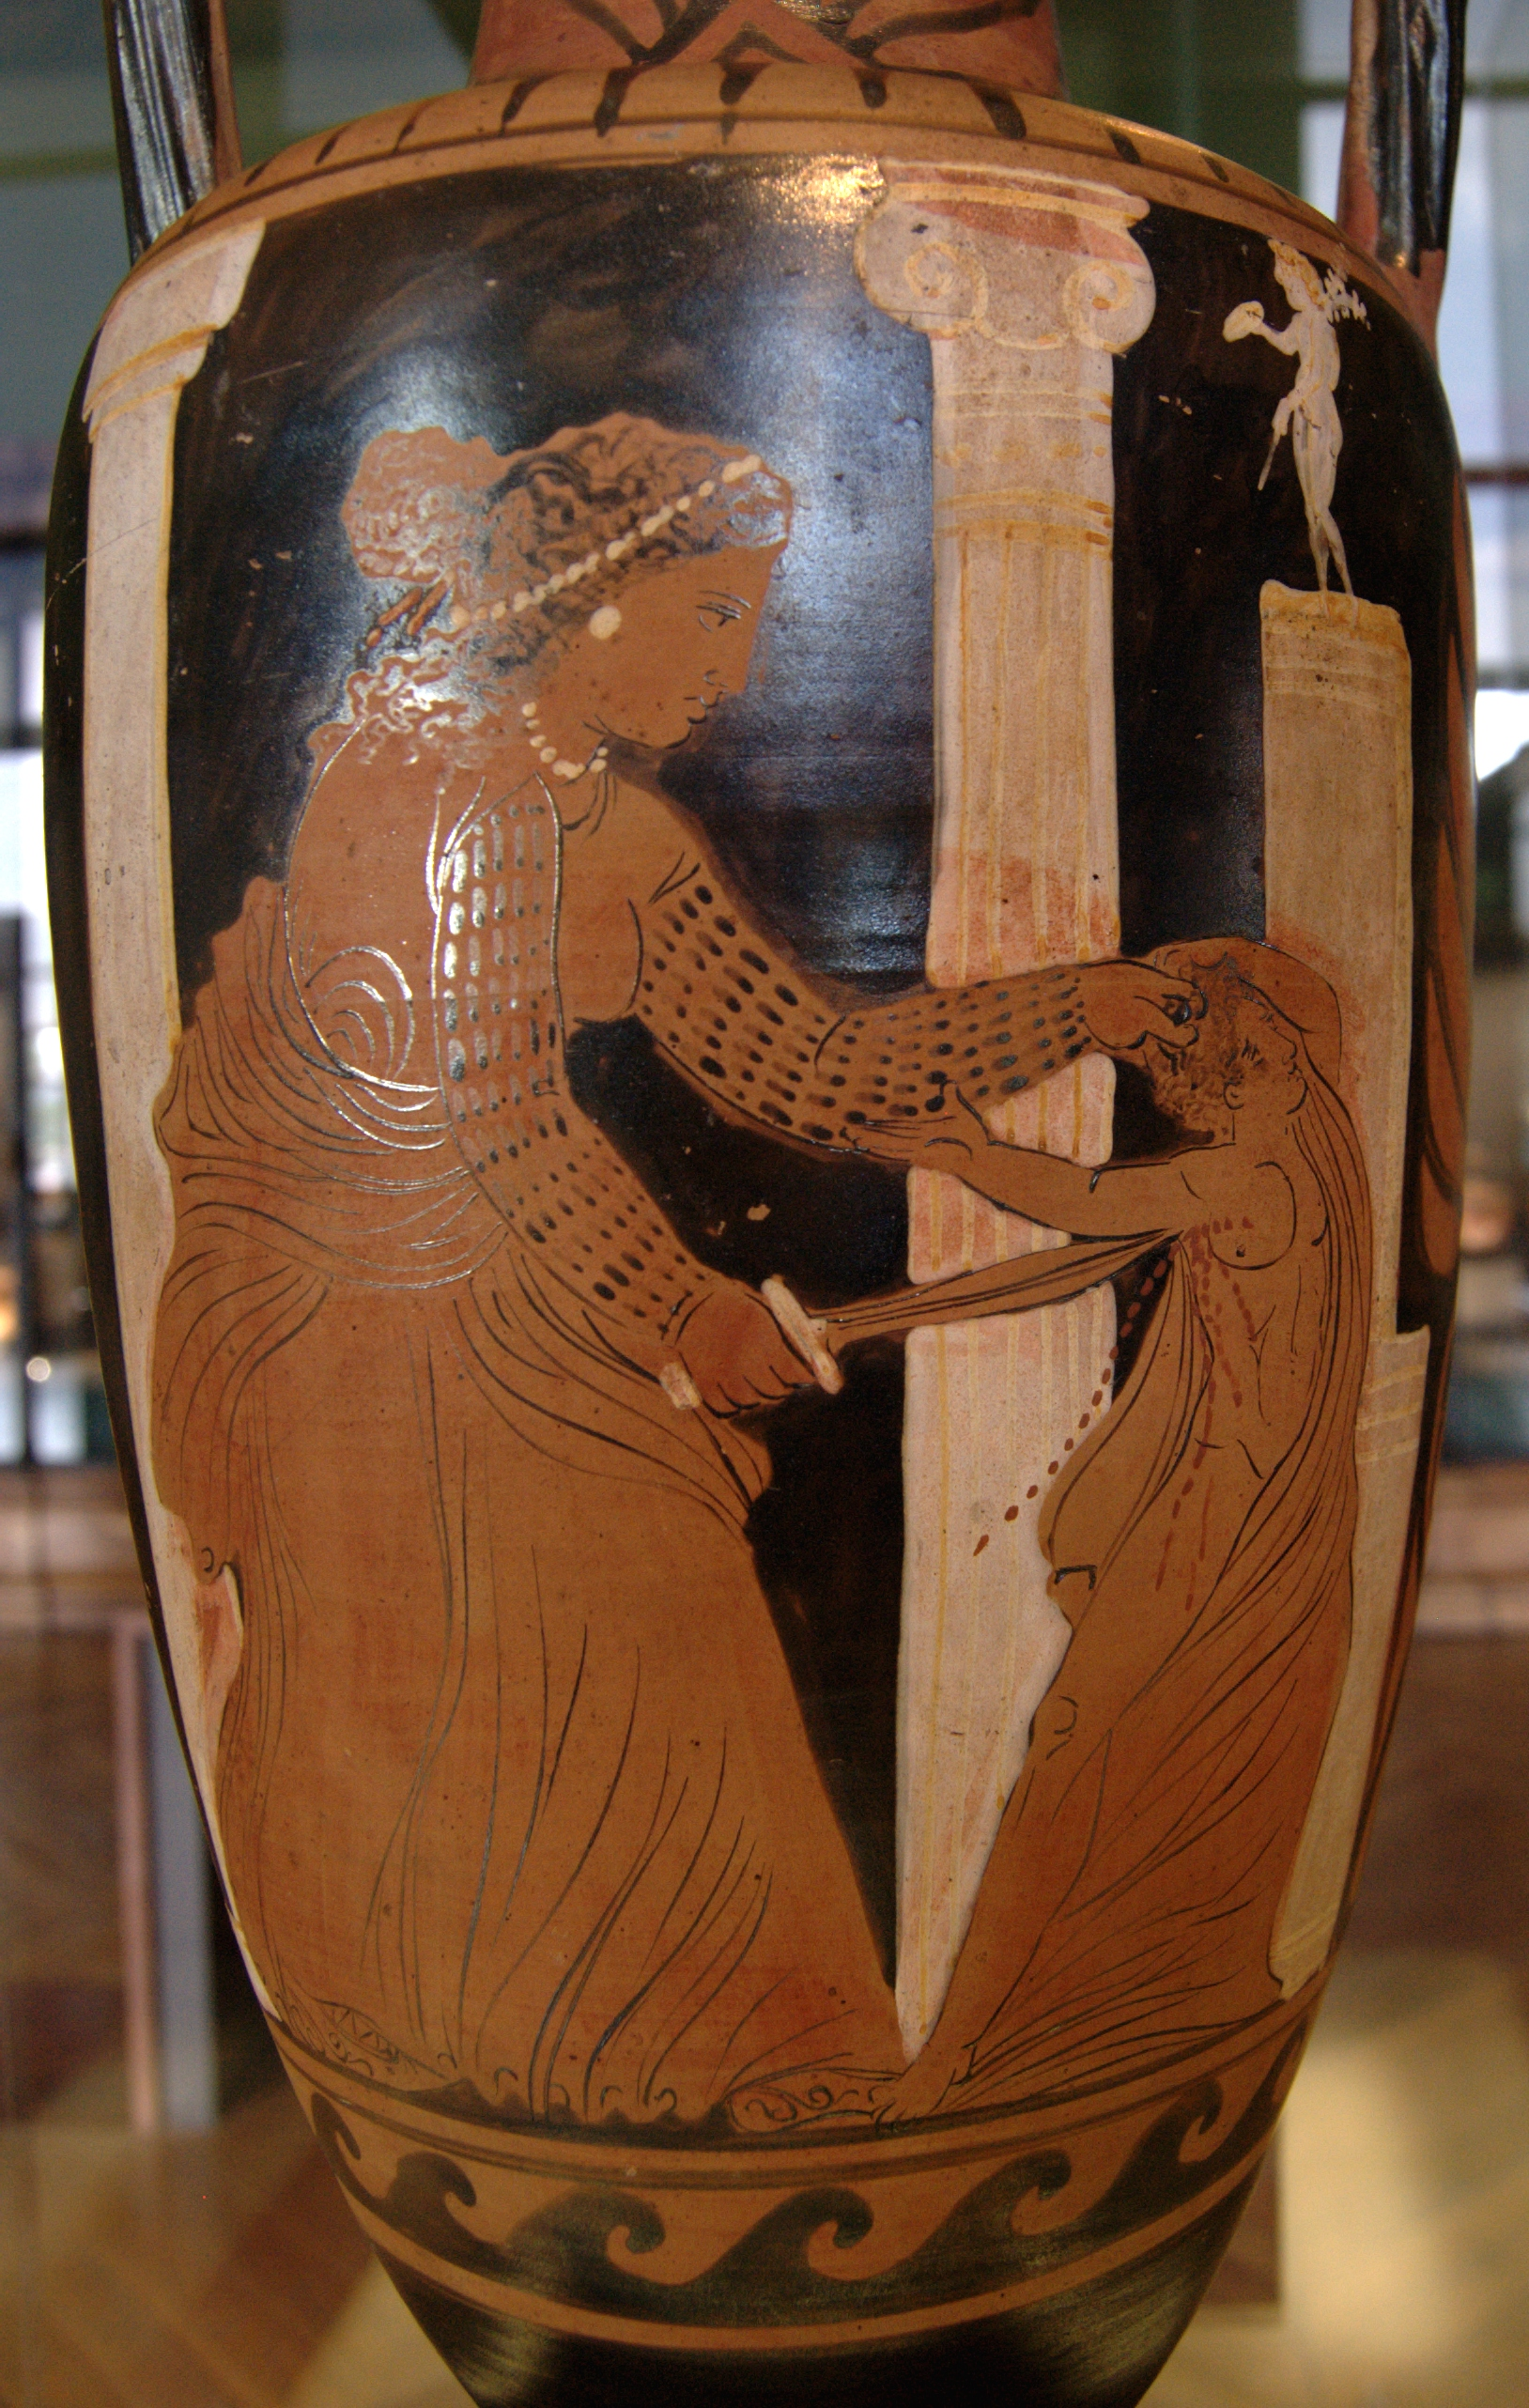

Slide 37
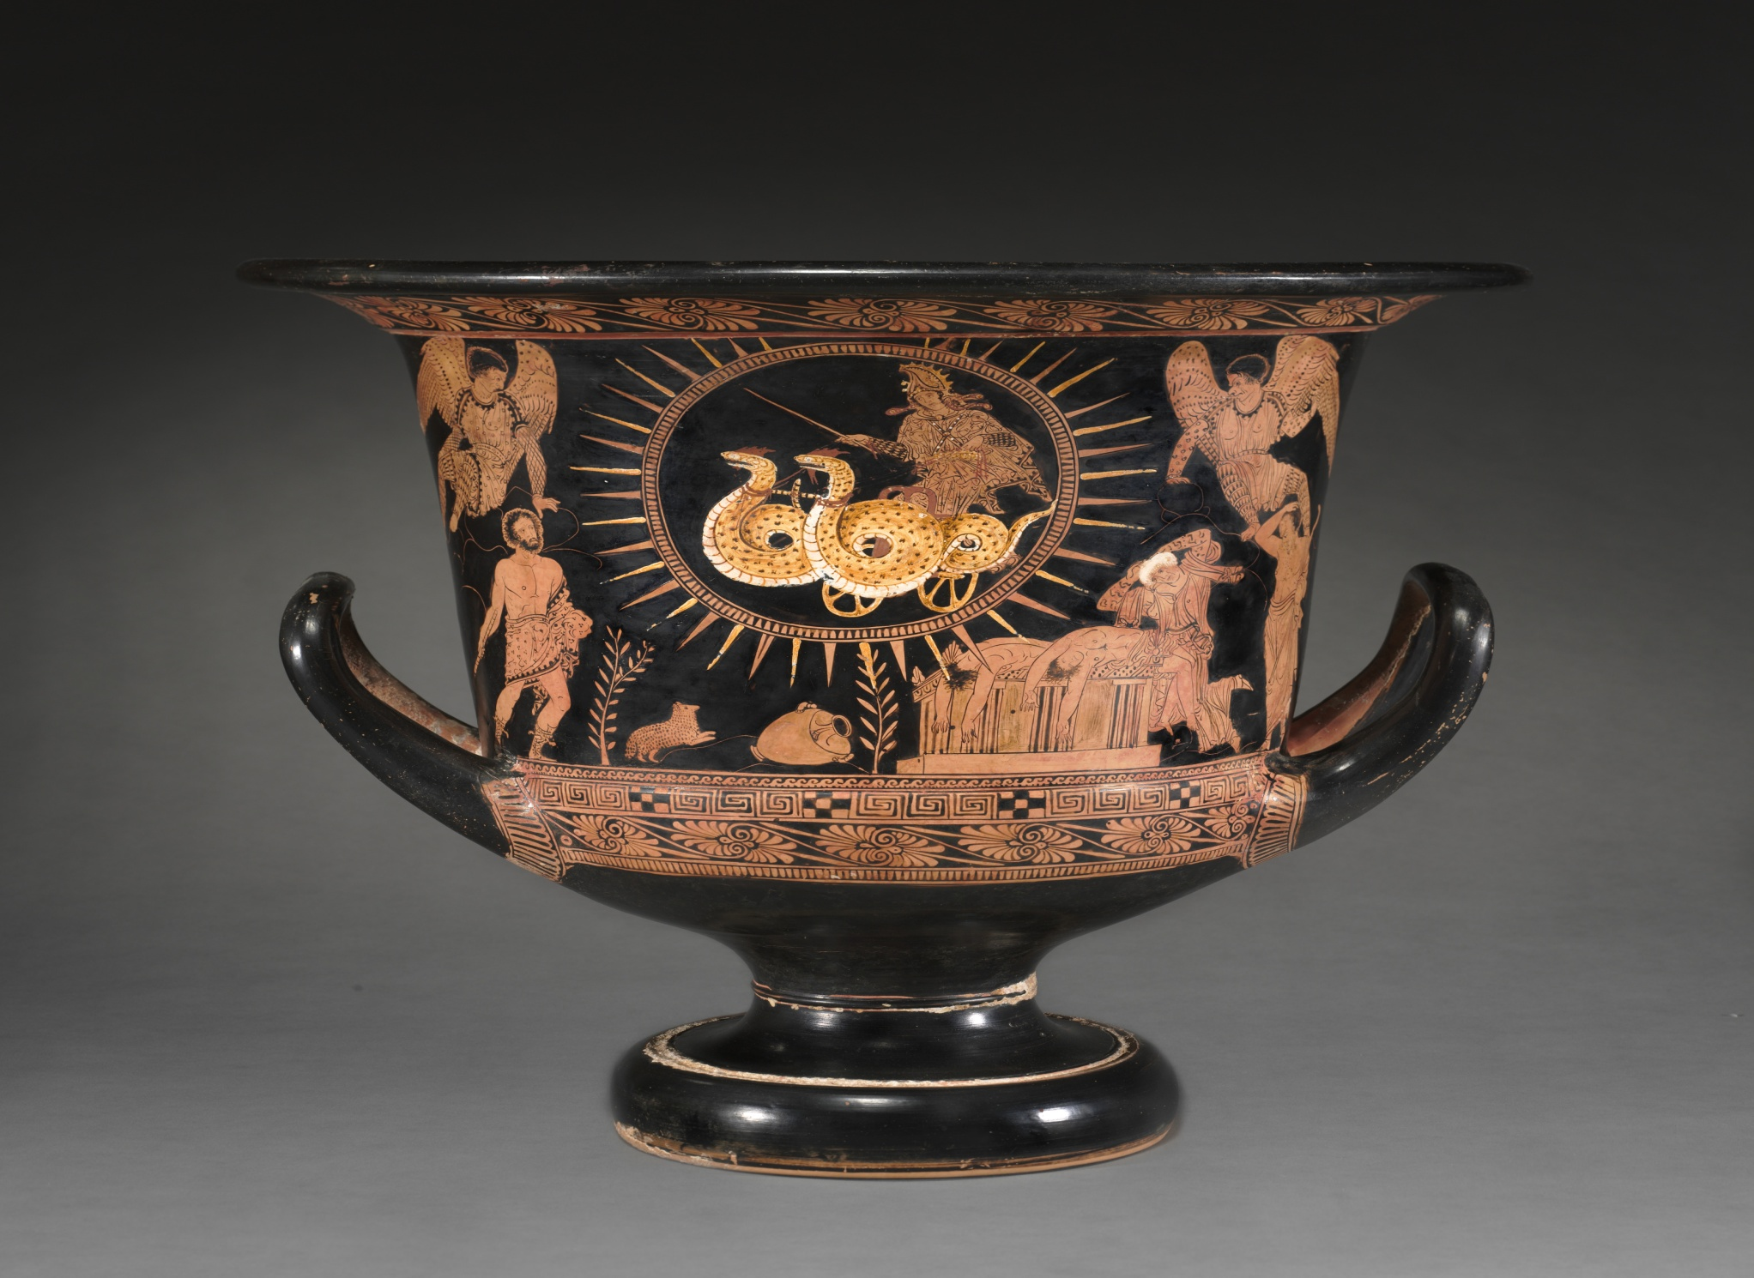

Slide 38
Λεξικό όρων της Αρχαίας Τραγωδίας
άγγελος / αγγελιοφόρος: δευτερεύων πρόσωπο της ιστορίας ( συνήθως δεν αναφέρεται ονομαστικά ) που σπεύδει να ενημερώσει τους θεατές βία όσα συνέβησαν εκτός σκηνής. Όταν διηγούνται ένα γεγονός εντός κάποιου ναού η ανακτόρου ονομάζονται ἐξάγγελοι, ενώ όταν διηγούνται ένα γεγονός σε άλλο τόπο ἄγγελοι.
αμοιβαίον: τραγούδι που τραγουδούν εναλλάξ τα πρόσωπα επί σκηνής. Το ένα από τα δύο πρόσωπα τραγουδά σε λυρικά μέτρα για να εκφράσει τη συναισθηματική φόρτισή του ενώ το άλλο σε είτε σε λυρικά είτε με απαγγελόμενους στίχους.
κομμός: θρηνητικό άσμα που τραγουδούν εναλλάξ ο Χορός και οι υποκριτές.
αναγνώριση: η μετάβαση από την άγνοια στην γνώση. Μπορεί να γίνει:
→ με σημάδια. Όπως στην Οδύσσεια όπου η Ευρύκλεια αναγνωρίζει τον Οδυσσέα από το σημάδι στο πόδι του.
→ από ένα γεγονός. Στην Ιφιγένεια εν Ταύροις ο Ορέστης αναγνωρίζει την Ιφιγένεια από ένα γράμμα που του στέλνει μέσω ενός Έλληνα αιχμαλώτου.
→ μέσω μιας ανάμνησης. Στην Οδύσσεια οι Φαίακες αναγνωρίζουν τον Οδυσσέα όταν ο τελευταίος θυμάται τις περιπέτειές του στην Τροία και από συγκίνηση δακρύζει.
→ με συλλογισμούς. Στην Ηλέκτρα του Σοφοκλή η ομώνυμη ηρωίδα καταλαβαίνει ότι ο Ορέστης έχει επισκεφτεί τον τάφο του πατέρα του όταν βρίσκει τρίχες από τα μαλλιά του αδερφού της.

Slide 39
αντιλαβή: Όταν ένας στίχος “ κόβεται ” στη μέση και μοιράζεται σε δύο πρόσωπα. Συμβαίνει συνήθως όταν υπάρχουν έντονοι και ζωηροί διάλογοι.
διάνοια: οι ιδέες των ηρώων και του Χορού όταν καλούνται να αναπτύξουν την επιχειρηματολογία τους, καθώς και τα αποφθέγματα ( τα χρησιμοποιεί συχνά ο Ευριπίδης, για αυτό και ονομάστηκε “ από σκηνής φιλόσοφος. ”)
δραματική οικονομία: ο τρόπος που διαρθρώνεται η πλοκή έτσι ώστε ένα γεγονός να προκύπτει φυσιολογικά από ένα άλλο.
έλεος: η συμπόνια που αισθάνεται ο θεατής βλέποντας έναν άλλον να υποφέρει.
φόβος: ο φόβος που αισθάνεται ο ποιητής ότι μπορεί να βρεθεί στην ίδια μοίρα με τον τραγικό ήρωα.
εμβόλιμον: άσμα που δεν έχει σχέση με την πλοκή της τραγωδίας.
ενότητα μύθου: η υπόθεση. Παρουσιάζεται ένα σημαντικό γεγονός της ζωής ενός ήρωα και όχι η ιστορία ολόκληρης της ζωής του.
ενότητα τόπου: το μέρος όπου εξελίσσεται ο μύθος. Για όσα συμβαίνουν εκτός σκηνής πληροφορούμαστε από τον άγγελο. Στο αρχαίο θέατρο ο σκηνικός χώρος δεν αλλάζει.
ενότητα χρόνου: σύμφωνα με τις συμβάσεις του Αρχαίου θεάτρου ο μύθος εκτυλίσσεται το πολύ σε εικοσιτέσσερις ώρες.
ήθος: σύμφωνα με τον Αριστοτέλη πρόκειται για τη στάση ζωής και τον χαρακτήρα των ηρώων όπως αυτός διαμορφώνεται όταν κινδυνεύουν.
κάθαρσις: η ψυχική ηρεμία και ανακούφιση που αισθάνεται ο θεατής όταν αποκαθίσταται η ηθική τάξη ή όταν δικαιώνεται ο ήρωας.
λέξις: τα εκφραστικά μέσα, η γλώσσα που χρησιμοποιεί ο ποιητής ( παρομοιώσεις κλπ )
Μονωδία: το τραγούδι που τραγουδά ένας υποκριτής στο τέλος της Παρόδου.

Slide 40
περιπέτεια: η μεταβολή της κατάστασης στο αντίθετο από αυτό που επιδιώκει ο ήρωας.
όψις: οπτικά στοιχεία της παράστασης. Ο, τι βλέπει ο θεατής ( σκηνικά, σκευή, κινησιολογία ).
σκευή: τα κοστούμια, η μάσκα και γενικά ό, τι κρατάει ο ήρωας κατά την ώρα της παράστασης.
Διαλογικά μέρη Τραγωδίας
Πρόλογος: η αρχή του έργου. Μπορεί να έχει μονολογική ή και διαλογική μορφή.
Επεισόδια: η εξέλιξη της πλοκής. Εδώ δρουν και μιλούν κυρίως οι υποκριτές και ο Κορυφαίος του Χορού.
Έξοδος: το τελευταίο από τα διαλογικά μέρη της τραγωδίας
Λυρικά μέρη Τραγωδίας
Πάροδος: το τραγούδι που τραγουδάει ο Χορός όταν εισέρχεται στην ορχήστρα.
Στάσιμον: Τα τραγούδια του Χορού όταν έχει πάρει πλέον τη θέση του στην ορχήστρα. Μετά από κάθε Επεισόδιο ακολουθεί ένα Στάσιμο. Στη σκηνή βρίσκεται μόνο ο Χορός.

